Slide 1



TẬP HUẤN CHƯƠNG TRÌNH VÀ SÁCH GIÁO KHOA
HOẠT ĐỘNG TRẢI NGHIỆM LỚP 4
PHÓ ĐỨC HOÀ (Tổng Chủ biên) - BÙI NGỌC DIỆP (Chủ biên)
LÊ THỊ THU HUYỀN, NGUYỄN HÀ MY, ĐẶNG THỊ THANH NHÀN,
NGUYỄN HỮU TÂM, NGUYỄN HUYỀN TRANG

Slide 2
KHỞI ĐỘNG
1. Trong trò chơi vừa rồi, các thầy, cô được trải nghiệm những kĩ năng nào ?
3. Nêu mục tiêu của hoạt động khởi động trong việc tổ chức các tiết HĐTN ?
2. Trò chơi có ý nghĩa gì đối với chủ đề tập huấn hôm nay ?
4. Nêu những điểm cần chú ý khi tổ chức hoạt động khởi động ?
Notes:
Chơi trò chơi: Trải nghiệm cảm xúc hoặc Tạo hình theo chủ đề…
Hỏi những học viên chơi thua từng câu hỏi trong phần Khởi động:
1.Kĩ năng: lắng nghe, đoàn kết với hàng xóm, phán đoán, phản xạ, phân tích thông tin ( vì cần phân tích lời hô của quản trò thuộc động vật, hay thực vaatj0
Vì sao thầy lại bị đứng ở trên này? ( vì giám sát phát hiện ra) -> KN giám sát là một kĩ năng quan trọng khi tổ chức hoạt động
2. Trò chơi này có thể tổ chức cho những chủ đề giáo dục nào?
3. Trò chơi này có ý nghĩa gì đối với chủ đề tập huấn hôm nay? -> Hoạt động trải nghiệm thường bắt đầu bằng môt hoạt động khởi động
Những người thua phân theo cặp đôi, kẹp 1 tờ giấy vào lưng giữa các cặp đôi. Các cặp đôi múa theo lời bài hát con bướm vàng.
Cặp đôi nào làm rơi tờ giấy là thua.
Hỏi: trò chơi vừa rồi cần kĩ năng gì? ( HỢp tác, thấu hiểu
Vì sao tời giấy lại rơi? (do chưa hiểu ý, chưa thống nhất -? KN hợp tác cần những yếu tố nào?
Trò chơi vừa rồi có thể dùng ở những hoạt động nào?
-> Trò chơi vừa rồi có thể giúp các thầy cô thấy sự khác biệt giữa HDTN và môn học chưa? Khác biệt ở chỗ nào?
+ Khác biệt từ hoạt động khởi động, không khí của tiết hoạt động vui vẻ, sôi nổi, -> đây là hoạt động không phải là môn học -> Khởi động là hoạt động quan trọng trong hoạt động trải nghiệm
3. Mục tiêu của hoạt động khởi động?: hứng thú, tự tin, tiếp cận với chủ đề hoạt động, thực hành các kĩ năng, học sinh tập trung vào chủ đề giáo dục
4. Những điểm gì cần chú ý khi tổ chức hoạt động khởi động: khởi động gắn với chủ đề, các kĩ năng học sinh sẽ được trải nghiệm trong hoạt động đó,
-> Lựa chọn các hoạt động khởi động phù hợp với chủ đề giáo dục (ví dụ trò chơi múa hát theo cặp đôi có thể dùng để dạy kĩ năng hợp tác); huy động được tất cả sự tham gia của học sinh. (Đặc trưng của hoạt động trải nghiệm ) -> tham gia hoạt động mới hình thành hoạt động trải nghiệm

Slide 3






QUY ĐỊNH CỦA LỚP HỌC
Notes:
Xây dựng nội quy, quy định cũng là một phần quan trọng của hoạt động trải nghiệm

Slide 4

CÙNG TRAO ĐỔI
Những điều thầy/cô đã tìm hiểu về HĐTN và chương trình HĐTN lớp 4?
Những điều thầy/cô muốn tìm hiểu/trao đổi trong quá trình tập huấn?

Slide 5
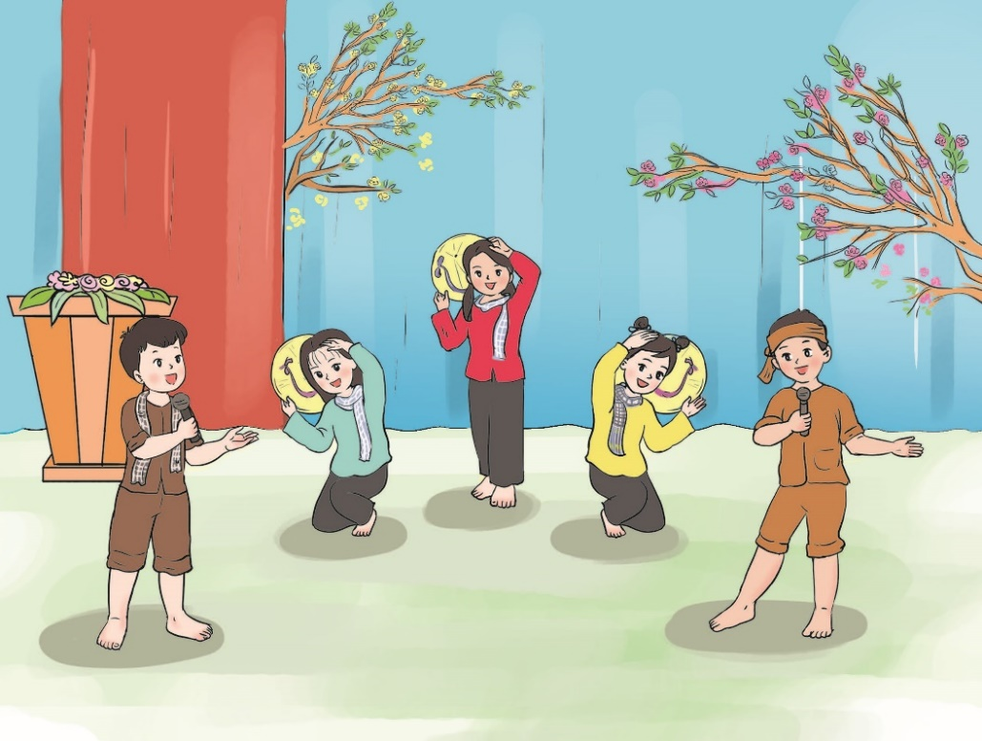
MỤC TIÊU KHOÁ TẬP HUẤN
Kết thúc khoá tập huấn, cộng tác viên sẽ:
1. Trình bày được những nét cơ bản của Chương trình Hoạt động trải nghiệm và Hoạt động trải nghiệm lớp 4.
2. Trình bày được cấu trúc và cách sử dụng bộ sách giáo khoa Hoạt động trải nghiệm 4.
3. Chia sẻ được về cách thiết kế và tổ chức được hoạt động trải nghiệm ở lớp 4.

Slide 6

PHẦN 1
NHỮNG VẤN ĐỀ CHUNG VỀ CHƯƠNG TRÌNH
HOẠT ĐỘNG TRẢI NGHIỆM VÀ
HOẠT ĐỘNG TRẢI NGHIỆM LỚP 4

Slide 7



HOẠT ĐỘNG TRẢI NGHIỆM TRONG CHƯƠNG TRÌNH PHỔ THÔNG TỔNG THỂ
Là hoạt động giáo dục bắt buộc được thực hiện từ lớp 1 đến lớp 12
Do nhà giáo dục định hướng, thiết kế và hướng dẫn thực hiện, tạo cơ hội cho học sinh tiếp cận thực tế, gia tăng trải nghiệm và từ đó chuyển hóa thành tri thức và kĩ năng mới; góp phần phát huy tiềm năng sáng tạo và khả năng thích ứng với cuộc sống, môi trường và nghề nghiệp tương lai
Ở cấp Tiểu học, Hoạt động trải nghiệm nhằm hình thành cho học sinh thói quen tích cực trong cuộc sống hằng ngày, chăm chỉ lao động; thực hiện trách nhiệm của người học sinh ở nhà, ở trường và địa phương; biết tự đánh giá và tự điều chỉnh bản thân; hình thành những hành vi giao tiếp ứng xử có văn hoá; có ý thức hợp tác nhóm và hình thành được năng lực giải quyết vấn đề

Slide 8
CHƯƠNG TRÌNH HOẠT ĐỘNG TRẢI NGHIỆM LỚP 4 (105 TIẾT)
Được thiết kế thành 9 chủ đề theo chương trình GDPT Hoạt động trải nghiệm và hoạt động trải nghiệm, hướng nghiệp (2018)
Được thiết kế dựa trên định hướng giáo dục hiện nay:
- Các ngày lễ truyền thống
- Luật bảo tồn,
- Bảo vệ môi trường
- An toàn giao thông
- Sức khoẻ sinh sản
- Trường học thân thiện
……

Slide 9
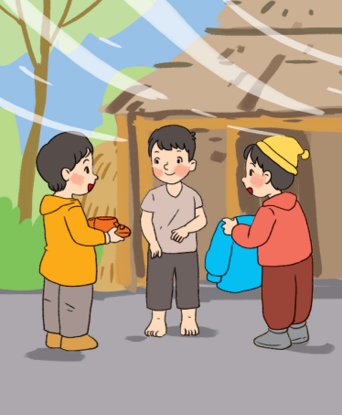
NĂNG LỰC CHUNG
1. Năng lực tự chủ và tự học
2. Năng lực giao tiếp và hợp tác
3. Năng lực giải quyết vấn đề và sáng tạo
PHẨM CHẤT
HOẠT ĐỘNG TRẢI NGHIỆM
    1. Yêu nước
    2. Nhân ái
    3. Trung thực
    4. Chăm chỉ
    5. Trách nhiệm
NĂNG LỰC ĐẶC THÙ
1. Năng lực thích ứng với cuộc sống
2. Năng lực thiết kế và tổ chức hoạt động
3. Năng lực định hướng nghề nghiệp

Slide 10
NĂNG LỰC ĐẶC THÙ TRONG HOẠT ĐỘNG TRẢI NGHIỆM
Hiểu bản thân và sự thay đổi, có thể thay đổi của bản thân
Hiểu biết về sự đa dạng và sự thay đổi của cuộc sống
Chuẩn bị tâm lý và điều chỉnh bản thân sẵn sàng cho sự
thay đổi
Hành động thay đổi bản thân, hoàn cảnh để thích ứng
Đặt mục tiêu và lập kế hoạch
hoạt động
Triển khai, thực hiện công việc theo kế hoạch
Sáng tạo trong xử lí tình huống, giải quyết vấn đề nảy sinh
Đánh giá hiệu quả hoạt động
Lãnh đạo bản thân, nhóm trong hoạt động: tư duy độc lập, sự thu hút và tạo động lực
NL thiết kế và tổ chức hoạt động
NL thích ứng với cuộc sống
Năng lực đặc thù
NL định hương nghề nghiệp
Hiểu biết về thế giới nghề nghiệp, yêu cầu của nghề, nhu cầu và sự phát triển xã hội
Trải nghiệm một số công việc đặc trưng của nghề
Đánh giá NL và PC của bản thân phù hợp với nhóm chuyên môn trong học tập định hướng nghề nghiệp
Ra quyết định lựa chọn con đường HT và phát triển nghề nghiệp
Lập kế hoạch phát triển PC và NL phù hợp với nghề và sự chuyển dịch nghề

Slide 11
NỘI DUNG CHƯƠNG TRÌNH VÀ YÊU CẦU CẦN ĐẠT CỦA HOẠT ĐỘNG TRẢI NGHIỆM 4
Hoạt động hướng vào bản thân (60%) | Hoạt động khám phá bản thân: – Giới thiệu được đặc điểm, những việc làm đáng tự hào của bản thân. - Nhận diện được khả năng điều chỉnh cảm xúc và suy nghĩ của bản thân trong một số tình huống đơn giản.
 | Hoạt động rèn luyện bản thân: – Thể hiện được nền nếp sinh hoạt, bước đầu hình thành thói quen tư duy khoa học. Tự lực thực hiện nhiệm vụ của mình theo sự phân công, hướng dẫn. Nhận biết được nguy cơ bị xâm hại và thực hiện được những hành động để phòng tránh bị xâm hại. Lựa chọn được mặt hàng muốn mua phù hợp với khả năng tài chính của bản thân và gia đình.
Hoạt động hướng đến xã hội (20%) | Hoạt động chăm sóc gia đình: – Biết tạo sự gắn kết yêu thương giữa các thành viên trong gia đình bằng các cách khác nhau. So sánh được giá của các mặt hàng phổ biến trong sinh hoạt hằng ngày của gia đình và có ý thức tiết kiệm cho gia đình.
 | Hoạt động xây dựng nhà trường: – Thực hiện được những lời nói, việc làm để duy trì và phát triển quan hệ với bạn bè, thầy cô. Nêu được một số vấn đề thường xảy ra trong quan hệ với bạn bè và đề xuất được cách giải quyết. Lập và thực hiện được kế hoạch lao động trong nhà trường. Tham gia hoạt động giáo dục theo chủ đề của Đội Thiếu niên Tiền phong Hồ Chí Minh và của nhà trường.
 | Hoạt động xây dựng cộng đồng: – Thực hiện được hành vi có văn hoá nơi công cộng. - Đề xuất được một số hoạt động kết nối những người sống xung quanh. Tham gia tích cực vào các hoạt động đền ơn đáp nghĩa và hoạt động giáo dục truyền thống ở địa phương.
Hoạt động hướng đến tự nhiên (10%) | Hoạt động tìm hiểu và bảo tồn cảnh quan thiên nhiên: – Giới thiệu được với bạn bè, người thân về cảnh quan thiên nhiên ở địa phương. Thực hiện được một số việc làm cụ thể để chăm sóc, bảo vệ cảnh quan thiên nhiên
 | Hoạt động tìm hiểu và bảo vệ môi trường: – Tìm hiểu được thực trạng vệ sinh trường, lớp. Thực hiện được những việc làm cụ thể để giữ gìn trường học xanh, sạch, đẹp
Hoạt động hướng nghiệp (10%) | Hoạt động tìm hiểu về nghề nghiệp Tìm hiểu được những thông tin cơ bản về nghề truyền thống ở địa phương. Trải nghiệm một số công việc của nghề truyền thống ở địa phương và thể hiện được hứng thú với nghề truyền thống của địa phương. Biết giữ an toàn trong lao động khi làm nghề truyền thống.

Slide 12
Các loại hình hoạt động
12
Sinh hoạt dưới cờ
Nghi lễ
Hoạt động tập thể theo chủ đề
Sinh hoạt lớp
Sơ kết tuần/ tháng
Hoạt động tập thể theo chủ đề
HĐ giáo dục theo chủ đề
Hoạt động trải nghiệm thường xuyên
Hoạt động trải nghiệm định kì
Hoạt động
câu lạc bộ
Câu lạc bộ sở thích
Câu lạc bộ Hướng nghiệp
Notes:
Sinh hoạt dưới cờ
- Tích hợp nội dung của hoạt động đội, sao nhi đồng.
Sinh hoạt lớp
- Hành chính lớp học
- Rèn kĩ năng hoặc chuẩn bị những nội dung hoạt động trải nghiệm chủ đề tiếp theo
- Đổi mới hình thức để giải quyết những vấn đề chung của lớp học, tạo cho sinh hoạt lớp giảm nội dung hình thức, hành chính lớp học

Slide 13
Thời lượng thực hiện chương trình
13
Thời lượng quy định cho HĐTN là 3 tiết/tuần, trong đó 2 tiết dành cho sinh hoạt
dưới cờ và sinh hoạt lớp, 1 tiết dành cho Hoạt động giáo dục theo chủ đề.
Nhà trường có thể linh hoạt trong việc xây dựng các kế hoạch tổ chức hoạt động trải nghiệm (3 loại hình hoạt động trải nghiệm và các hoạt động khác như: tham quan, tổ chức sự kiện, hoạt động thiện nguyện,…) phù hợp với điều kiện thực tế của địa phương. Tuy nhiên, cần đảm bảo thực hiện đầy đủ yêu cầu cần đạt của chương trình và đảm bảo tính thường xuyên, liên tục của các Hoạt động giáo dục theo chủ đề.
Các hoạt động câu lạc bộ được bố trí ngoài giờ học chính khoá.

Slide 14


LẤY Ý KIẾN NHANH
Nêu các phương pháp và hình thức tổ chức HĐGD NGLL/ HĐ trải nghiệm.
Yêu cầu:
- Mỗi cốt cán nói 1 PP/hình thức tổ chức
https://www.menti.com/sp59koiby8

Slide 15
PHƯƠNG PHÁP VÀ HÌNH THỨC TỔ CHỨC HOẠT ĐỘNG TRẢI NGHIỆM CỤ THỂ
Trò chơi | Hội chợ | Toạ đàm | Lao động công ích
Diễn đàn | Câu lạc bộ | Dạ hội | Hội thi/cuộc thi
Thi đấu | Tham quan, dã ngoại | Hoạt động nhân đạo/tình nguyện | Giao lưu
Tổ chức sự kiện | Hội trại | Hoạt động chiến dịch | Trải nghiệm thực tế
Tiểu phẩm/ Đóng vai | Kịch tham gia/ Sân khấu tương tác | Mô phỏng Game truyền hình: Rung chuông vàng, Ai là triệu phú, Chiếc nón kì diệu, Đấu trường 100, Nhanh như chớp… | Dự án …………….

Slide 16
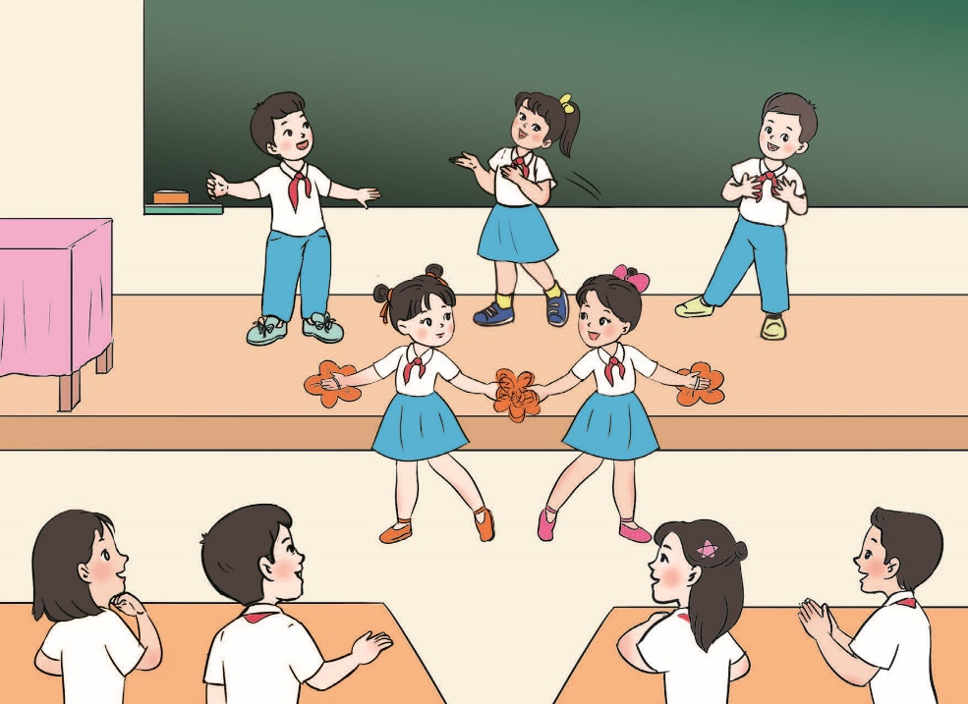
Các phương thức tổ chức hoạt động trải nghiệm
16
PHƯƠNG THỨC KHÁM PHÁ
Thực địa, thực tế, Tham quan, Cắm trại,...
PHƯƠNG THỨC THỂ NGHIỆM, TƯƠNG TÁC
Diễn đàn, đóng kịch, Giao lưu, Hội thi, Trò chơi, Sân khấu hoá, ...
PHƯƠNG THỨC CỐNG HIẾN
Thực hành lao động; Hoạt động tình nguyện, nhân đạo,
tuyên truyền,...
PHƯƠNG THỨC NGHIÊN CỨU
Khảo sát, điều tra, Dự án nghiên cứu, sáng tạo công nghệ,
nghệ thuật, Hoạt động theo nhóm sở thích,...
Notes:
+ Khám phá: Là cách tổ chức hoạt động tạo cơ hội cho HS trải nghiệm thực tế cuộc sống và công việc, giúp HS khám phá những điều mới lạ, tìm hiểu, phát hiện vấn đề từ môi trường xung quanh, bồi dưỡng những cảm xúc tích cực và tình yêu quê hương, đất nước. Nhóm phương thức tổ chức này bao gồm các hoạt động thực địa, tham quan, cắm trại, trải nghiệm tại hiện trường và các phương thức tương tự khác.
+ Thể nghiệm, tương tác: Là cách tổ chức hoạt động tạo cơ hội cho HS giao lưu, tác nghiệp và thể nghiệm ý tưởng như diễn đàn, đóng kịch, hội thảo, hội thi, trò chơi, giao lưu và các phương thức tương tự khác.
+ Cống hiến: Là cách tổ chức hoạt động tạo cơ hội cho HS mang lại những giá trị xã hội bằng những đóng góp và cống hiến thực tế của mình thông qua các hoạt động tình nguyện nhân đạo, lao động công ích, tuyên truyền và các phương thức tương tự khác.
+ Nghiên cứu: Là cách tổ chức hoạt động tạo cơ hội cho HS tham gia các đề tài, dự án nghiên cứu khoa học nhờ cảm hứng từ những trải nghiệm thực tế, qua đó đề xuất những biện pháp giải quyết vấn đề một cách khoa học. Nhóm hình thức tổ chức này bao gồm các hoạt động khảo sát, điều tra, làm dự án nghiên cứu, sáng tạo công nghệ, nghệ thuật và các phương thức tương tự khác.

Slide 17

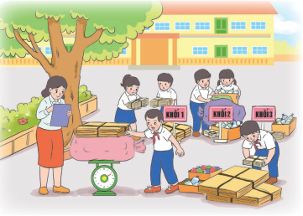






đánh giá trong hoạt động trải nghiệm
1
Mục đích đánh giá
2
Nội dung đánh giá
3
Cách thức đánh giá
4
Cứ liệu đánh giá
5
Kết quả đánh giá
Việc đánh giá HĐTN được thực hiện theo đúng quy định của Thông tư 27/2020/TT-BGDĐT về đánh giá học sinh với mục đích vì sự tiến bộ của HS
Notes:
Việc đánh giá HĐTN được thực hiện theo đúng quy định của Thông tư 27/2020/TT-BGDĐT về đánh giá học sinh với mục đích vì sự tiến bộ của HS trong và sau các giai đoạn trải nghiệm.

Slide 18

đánh giá trong hoạt động trải nghiệm
MỤC ĐÍCH ĐÁNH GIÁ
Thu thập thông tin chính xác, kịp thời, có giá trị về mức độ đáp ứng yêu cầu cần đạt so với chương trình; sự tiến bộ của học sinh trong và sau các giai đoạn trải nghiệm.
Kết quả đánh giá là căn cứ để định hướng học sinh tiếp tục rèn luyện hoàn thiện bản thân và cũng là căn cứ quan trọng để các cơ sở giáo dục, các nhà quản lí và đội ngũ giáo viên điều chỉnh chương trình và các hoạt động giáo dục trong nhà trường.

Slide 19
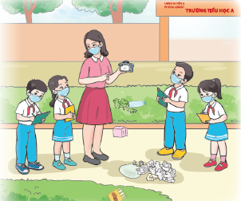
đánh giá trong hoạt động trải nghiệm
19
NỘI DUNG ĐÁNH GIÁ
Các yêu cầu cần đạt về sự phát triển phẩm chất và năng lực của mỗi cá nhân.
Đối với Sinh hoạt dưới cờ và Sinh hoạt lớp, nội dung đánh giá chủ yếu tập trung vào sự đóng góp của học sinh cho các hoạt động tập thể, số giờ tham gia các hoạt động và việc thực hiện có kết quả hoạt động chung của tập thể.
Ngoài ra, các yếu tố như động cơ, tinh thần, thái độ, ý thức trách nhiệm, tính tích cực đối với hoạt động chung của học sinh cũng được đánh giá thường xuyên trong quá trình tham gia hoạt động.
Notes:
Các yêu cầu cần đạt về sự phát triển phẩm chất và năng lực của mỗi cá nhân chủ yếu được đánh giá thông qua hoạt động theo chủ đề, hoạt động hướng nghiệp, thông qua quá trình tham gia hoạt động tập thể và các sản phẩm của học sinh trong mỗi hoạt động.

Slide 20
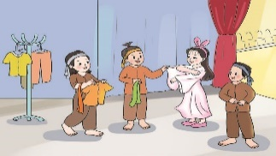
đánh giá trong hoạt động trải nghiệm
20
CÁCH THỨC ĐÁNH GIÁ
Kết hợp đánh giá của giáo viên với tự đánh giá và đánh giá đồng đẳng của học sinh, đánh giá của cha mẹ học sinh và đánh giá của cộng đồng; giáo viên chủ nhiệm lớp chịu trách nhiệm tổng hợp kết quả đánh giá.
CỨ LIỆU ĐÁNH GIÁ
Thông tin thu thập được từ quan sát của giáo viên, từ ý kiến tự đánh giá của học sinh, đánh giá đồng đẳng của các học sinh trong lớp, ý kiến nhận xét của cha mẹ học sinh và cộng đồng;
Thông tin về số giờ (số lần) tham gia hoạt động trải nghiệm (hoạt động tập thể, hoạt động trải nghiệm thường xuyên, hoạt động xã hội và phục vụ cộng đồng, hoạt động hướng nghiệp, hoạt động lao động,...); số lượng và chất lượng các sản phẩm hoàn thành được lưu trong hồ sơ hoạt động.
Notes:
Các yêu cầu cần đạt về sự phát triển phẩm chất và năng lực của mỗi cá nhân chủ yếu được đánh giá thông qua hoạt động theo chủ đề, hoạt động hướng nghiệp, thông qua quá trình tham gia hoạt động tập thể và các sản phẩm của học sinh trong mỗi hoạt động.

Slide 21
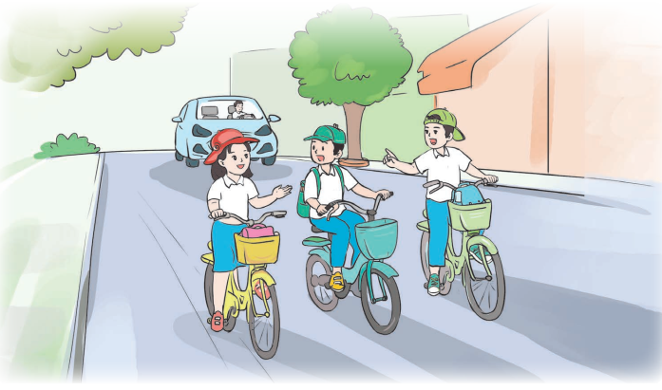
đánh giá trong hoạt động trải nghiệm
21
KẾT QUẢ ĐÁNH GIÁ
Với mỗi học sinh là kết quả tổng hợp đánh giá thường xuyên và định kì về phẩm chất và năng lực và có thể phân ra các mức để xếp loại (Thông tư 27/2020/TT-BGDĐT). Kết quả đánh giá Hoạt động trải nghiệm và Hoạt động trải nghiệm, hướng nghiệp được ghi vào hồ sơ học tập của học sinh (tương đương một môn học).
Notes:
Các yêu cầu cần đạt về sự phát triển phẩm chất và năng lực của mỗi cá nhân chủ yếu được đánh giá thông qua hoạt động theo chủ đề, hoạt động hướng nghiệp, thông qua quá trình tham gia hoạt động tập thể và các sản phẩm của học sinh trong mỗi hoạt động.

Slide 22
ĐẶC TRƯNG CỦA HOẠT ĐỘNG
TRẢI NGHIỆM TRONG TRƯỜNG TIỂU HỌC
Nội dung của HĐTN mang tính tích hợp, tổng hợp kiến thức, kĩ năng của nhiều môn học, nhiều lĩnh vực học tập và giáo dục
Phương pháp và hình thức tổ chức HĐTN rất đa dạng và phong phú.
HĐTN có thể tổ chức theo những quy mô khác nhau như: theo nhóm, theo lớp, theo khối, liên khối, theo trường hoặc liên trường
HĐTN có thể tổ chức tại nhiều địa điểm khác nhau ở trong hoặc ngoài nhà trường như: lớp học, thư viện, phòng đa năng, phòng truyền thống, sân trường, vườn trường, công viên, vườn hoa, viện bảo tàng, các di tích lịch sử và văn hóa, các danh lam thắng cảnh, các công trình công cộng
HĐTN có khả năng thu hút sự tham gia, phối hợp, liên kết nhiều lực lượng giáo dục trong và ngoài nhà trường như : GV chủ nhiệm lớp, GV bộ môn, Cán bộ Đoàn, Tổng phụ trách Đội, Ban Giám hiệu nhà trường, cha mẹ học sinh, chính quyền địa phương....

Slide 23
TÌM HIỂU BỘ SÁCH GIÁO KHOA
Hoạt động trải nghiệm 4
PHẦN 2
PHÓ ĐỨC HOÀ (Tổng Chủ biên) - BÙI NGỌC DIỆP (Chủ biên)
LÊ THỊ THU HUYỀN, NGUYỄN HÀ MY, ĐẶNG THỊ THANH NHÀN,
NGUYỄN HỮU TÂM, NGUYỄN HUYỀN TRANG

Slide 24

LÀM VIỆC NHÓM
  1. Nêu và phân tích đặc điểm của bộ sách HĐTN lớp 4 CTST
  2. Lấy ví dụ minh họa cho từng đặc điểm
  3. Nêu những băn khoăn, thắc mắc (nếu có)
Thời gian chuẩn bị: 20p
Notes:
SGK Hoạt động trải nghiệm 2 được biên soạn bám sát Chương trình, với kế hoạch giáo dục ro ràng: Mỗi tháng 1 chủ đề, mỗi chủ đề 3 - 4 tuần, mỗi tuần 3 tiết, mỗi tiết 1 loại hình hoạt động (Sinh hoạt dưới cờ, Hoạt động giáo dục theo chủ đề, Sinh Hoạt lớp).

Slide 25


ĐẶC ĐIỂM CỦA SGK HOẠT ĐỘNG TRẢI NGHIỆM 4
Biên soạn theo hướng phát triển năng lực dựa trên 4 mạch nội dung và yêu cầu cần đạt của chương trình; Cấu trúc sách, cấu trúc mỗi chủ đề đảm bảo tính logic
1
2
Đảm bảo tính kết nối, xuyên suốt trong mỗi chủ đề, giữa các loại hình (SHDC – HĐGDTCĐ – SHL) và giữa các lớp
Tiến trình tổ chức hoạt động của các chủ đề dựa theo các lí thuyết học tập trải nghiệm; đảm bảo tính liên tục trong quá trình rèn luyện và phát triển phẩm chất, năng lực của học sinh
3
4
Sách được thiết kế theo hướng mở, tích hợp nội dung giáo dục địa phương.
5
Sách tạo được sự tương tác với HS, tương tác với gia đình, cộng đồng trong việc tổ chức Hoạt động trải nghiệm và đánh giá học sinh.

Slide 26

ĐẶC ĐIỂM CỦA SGK HOẠT ĐỘNG TRẢI NGHIỆM 4
Biên soạn theo hướng phát triển năng lực dựa trên 4 mạch nội dung và yêu cầu cần đạt của chương trình; Cấu trúc sách, cấu trúc mỗi chủ đề đảm bảo tính logic
1

Slide 27
Các chủ đề sgk HĐTN 4 và mạch nội dung của chương trình
HĐ HƯỚNG VÀO BẢN THÂN
Em lớn lên cùng mái trường mến yêu
Phát triển bản thân
Chào năm mới và chi tiêu tiết kiệm
Gắn kết gia đình - Quý trọng phụ nữ
An toàn trong cuộc sống của em
HOẠT ĐỘNG HƯỚNG ĐẾN XÃ HỘI
Em yêu truyền thống quê hương
Biết ơn thầy cô – Yêu quý bạn bè
HOẠT ĐỘNG HƯỚNG ĐẾN TỰ NHIÊN
Em và cuộc sống xanh
HOẠT ĐỘNG HƯỚNG NGHIỆP
Những người sống quanh em và nghề truyền thống
quê hương
51,4%
28,6%
11,4%
8,6%
Notes:
Cân nhắc có nên để % vào ko

Slide 28

Hệ thống chủ đề được xây dựng hỗ trợ và liên kết NHAU để đạt mục tiêu chương trình
Em yêu truyền thống quê hương
An toàn trong cuộc sống của em
Biết ơn thầy cô – Yêu quý bạn bè
HĐ hướng vào bản thân
Em lớn lên cùng mái trường mến yêu
SGK
HOẠT ĐỘNG TRẢI NGHIỆM LỚP 4
HĐ hướng đến xã hội
Phát triển bản thân
Những người sống quanh em và nghề truyền thống quê hương
HĐ hướng đến tự nhiên
HĐ hướng nghiệp
Chào năm mới và chi tiêu tiết kiệm
Em và cuộc sống xanh
Gắn kết gia đình – Quý trọng phụ nữ

Slide 29
CẤU TRÚC SÁCH GIÁO KHOA
HOẠT ĐỘNG TRẢI NGHIỆM LỚP 4
CHÂN TRỜI SÁNG TẠO
CÁC CHỦ ĐỀ HOẠT ĐỘNG TRẢI NGHIỆM
Chủ đề 1: Em lớn lên cùng mái trường mến yêu
Chủ đề 2: An toàn trongcuộc sống của em
Chủ đề 3: Biết ơn thầy cô – Yêu quý bạn bè
Chủ đề 4: Em yêu truyền thống quê hương
Chủ đề 5: Chào năm mới và chi tiêu tiết kiệm
Chủ đề 6: Phát triển bản thân
Chủ đề 7: Gắn kết gia đình - Quý trọng phụ nữ
Chủ đề 8: Em và cuộc sống xanh
Chủ đề 9: Những người sống quanh em và nghề truyền thống quê hương
Tuần tổng kết
TRANG BÌA
CÁC KÍ HIỆU DÙNG TRONG SÁCH
LỜI NÓI ĐẦU
MỤC LỤC
CÁC CHỦ ĐỀ HOẠT ĐỘNG TRẢI NGHIỆM
GIẢI THÍCH THUẬT NGỮ
DANH SÁCH TRANH, ẢNH SỬ DỤNG
Notes:
Sinh hoạt duới cờ:
- Phần đầu: Nghi lễ và hành chính nhà trường.
- Phần sau: Các lớp luân phiên đảm nhận việc tổ chức hoặc trình diễn các hoạt động theo chủ đề giáo dục.
Sinh hoạt lớp:
– Phần đầu: Hành chính lớp học
– Phần sau: các nhóm, tổ luân phiên đảm nhận việc tổ chức hoặc trình diễn các hoạt động theo chủ đề giáo dục. Chú ý tạo cơ hội để tất cả HS trong lớp được tham gia hoạt động.

Slide 30
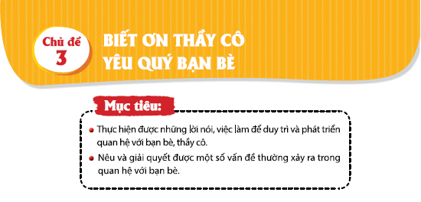
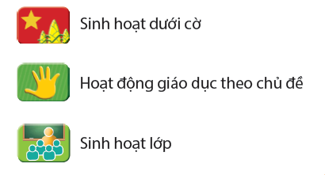

CẤU TRÚC TRONG 1CHỦ ĐỀ
SÁCH HOẠT ĐỘNG TRẢI NGHIỆM 4
CHÂN TRỜI SÁNG TẠO
Mục tiêu
Tuần 9, 10, 11, 12: Mỗi tuần có 3 loại hình hoạt động:
Đánh giá hoạt động

Slide 31
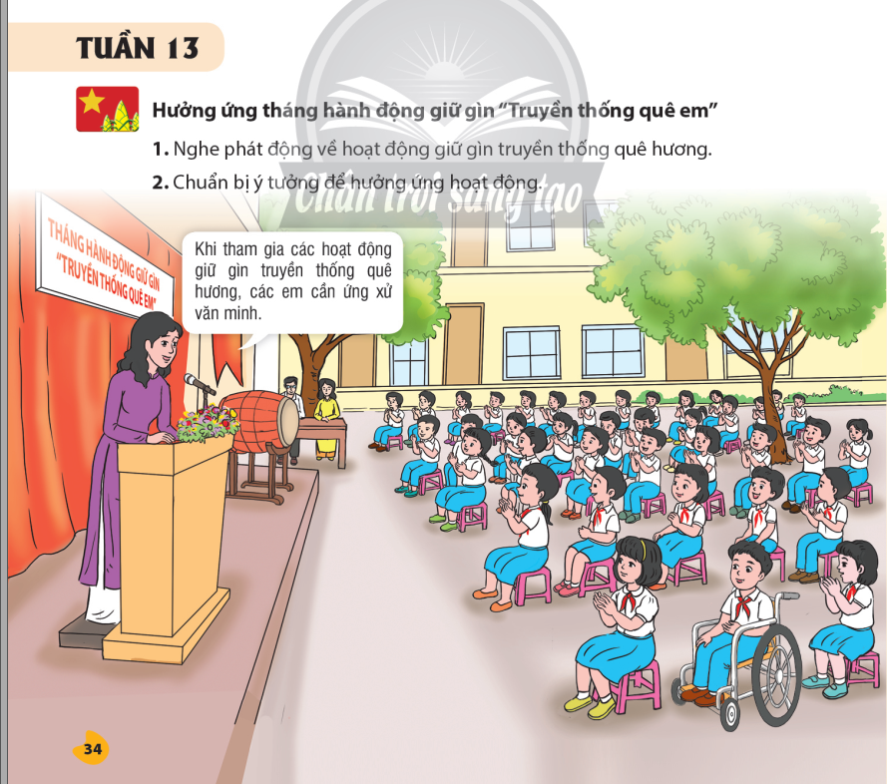
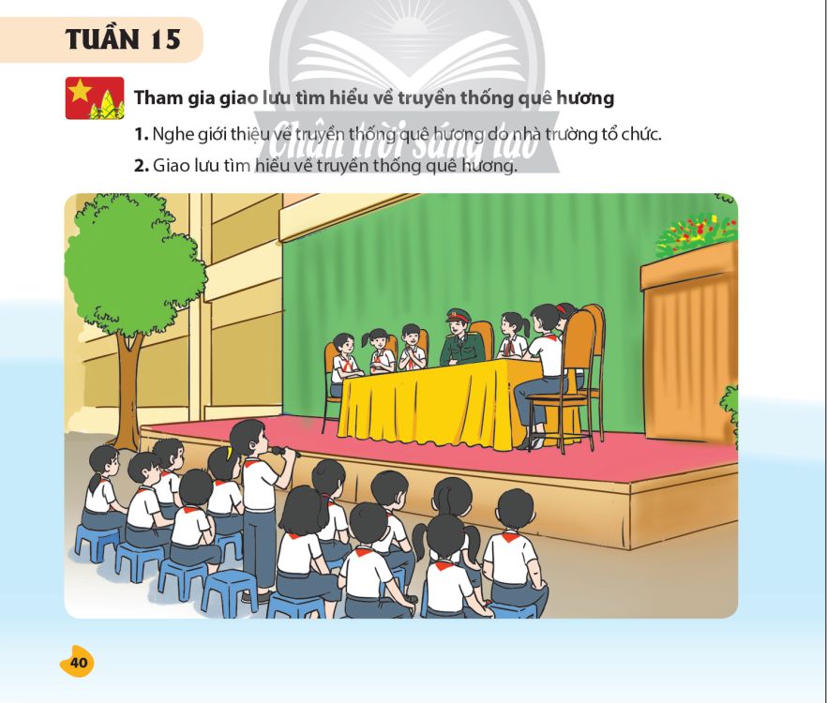

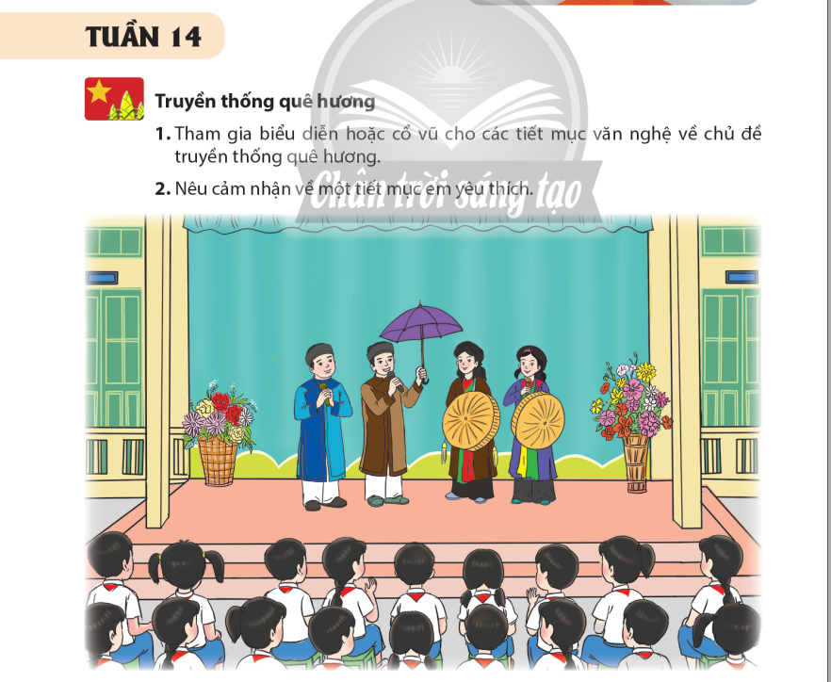
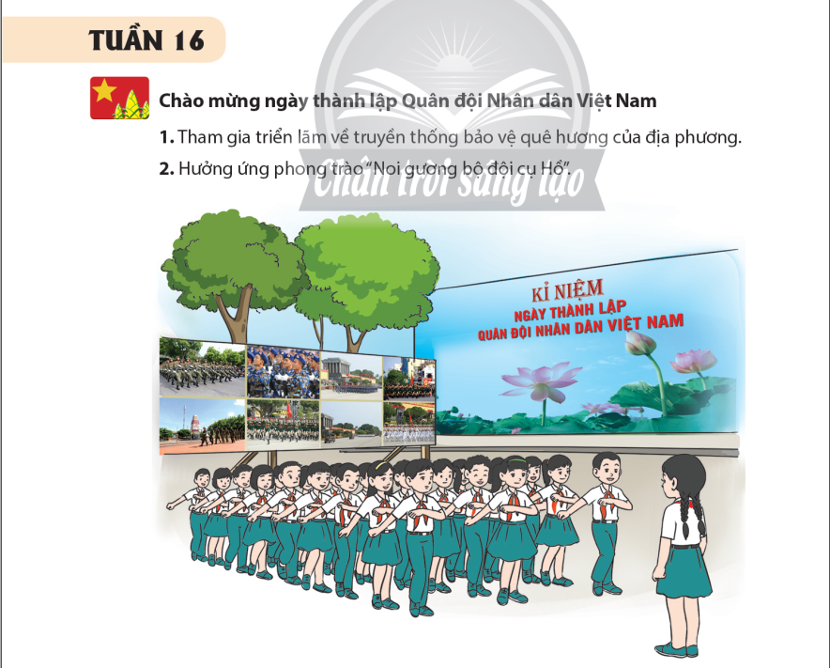
Chủ đề 4: EM YÊU TRUYỀN THỐNG QUÊ HƯƠNG
SINH HOẠT
DƯỚI CỜ

Slide 32




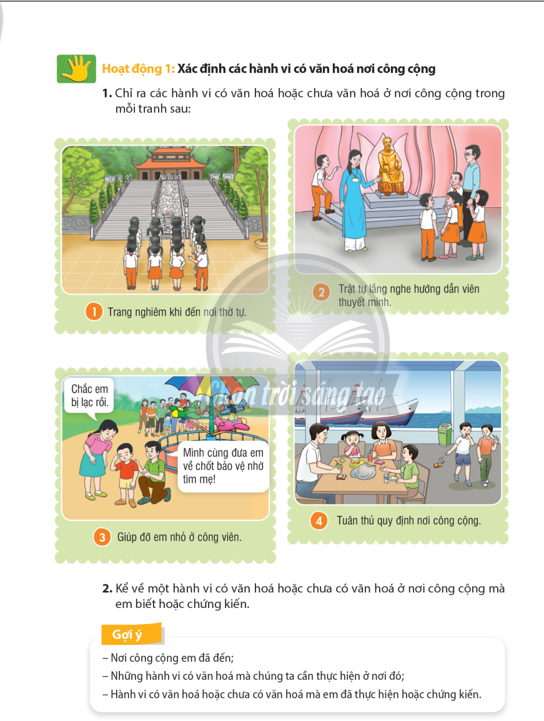
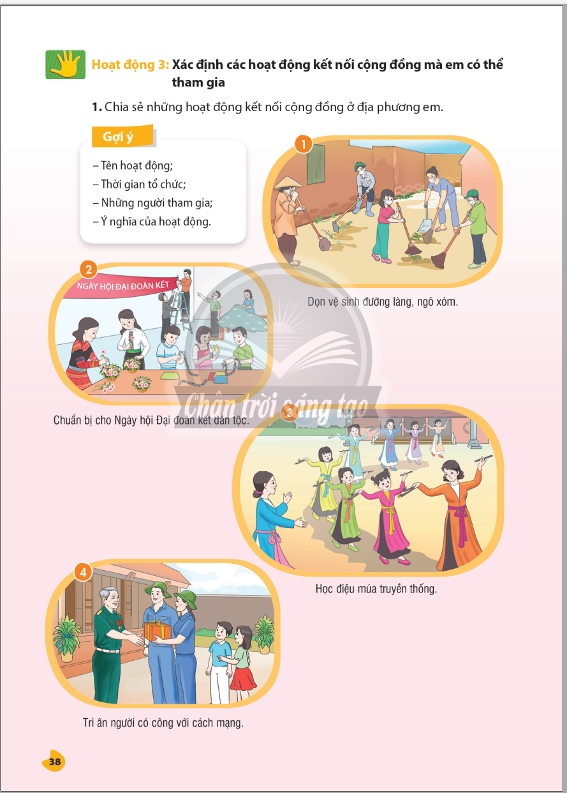

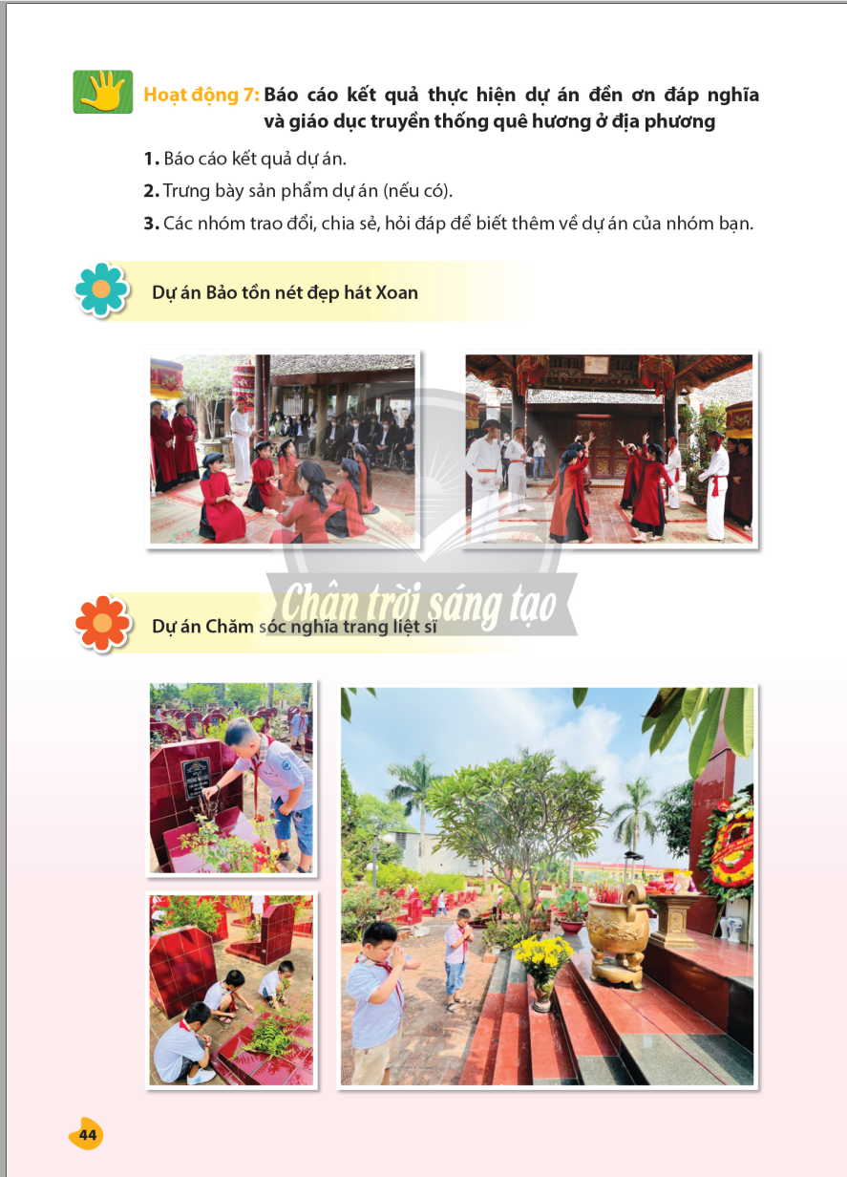
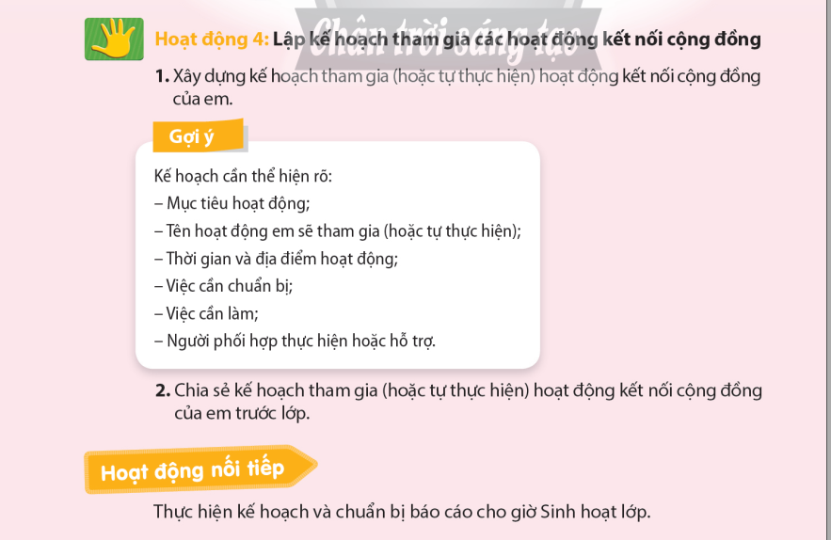
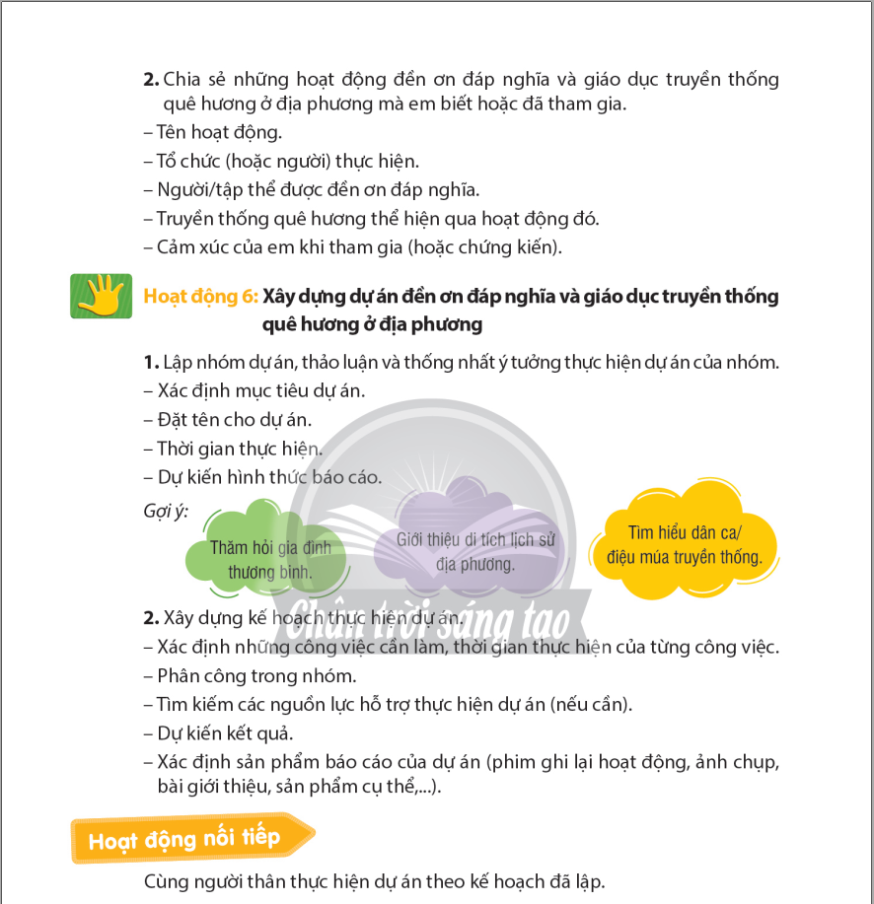
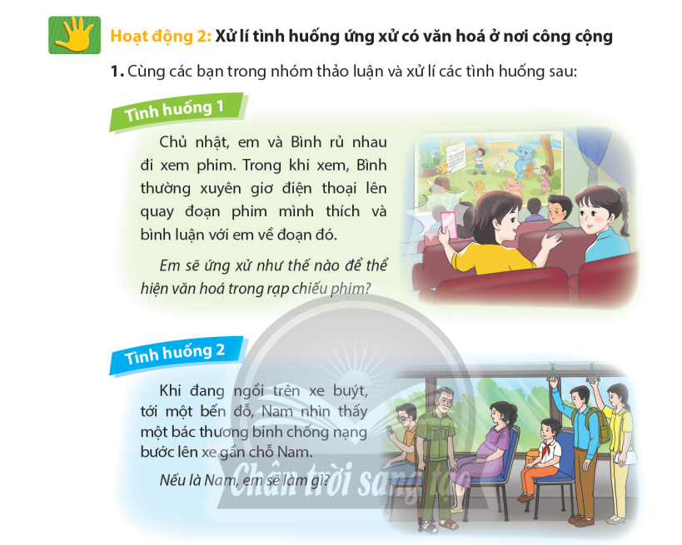

Chủ đề 4: EM YÊU TRUYỀN THỐNG QUÊ HƯƠNG
HOẠT ĐỘNG GIÁO DỤC THEO
CHỦ ĐỀ

Slide 33
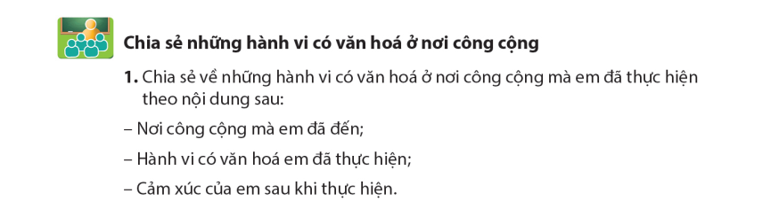

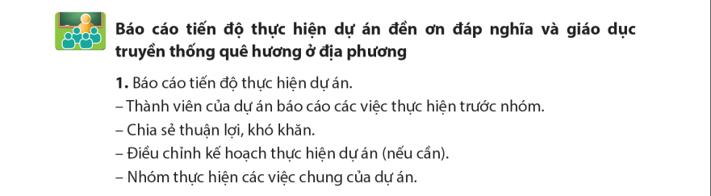
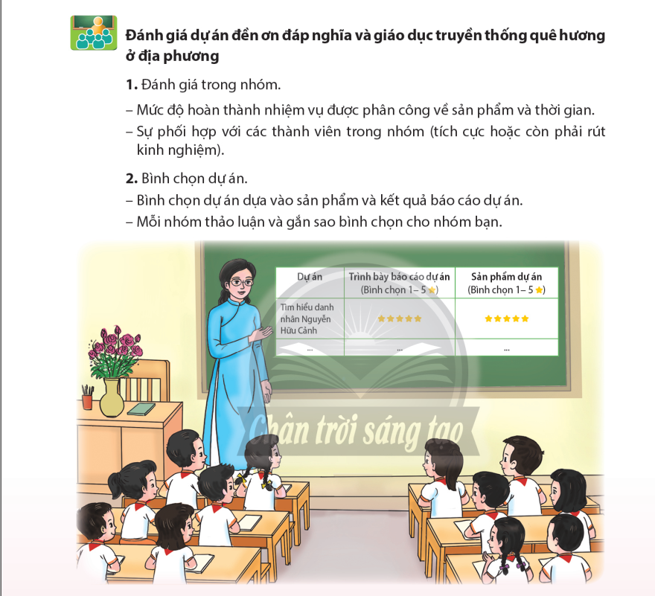
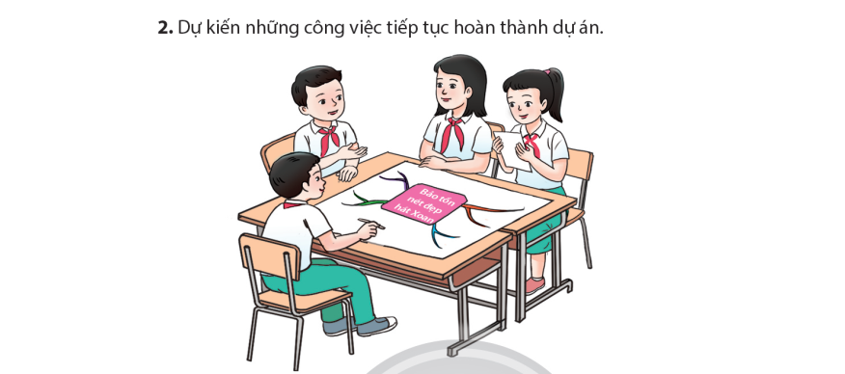
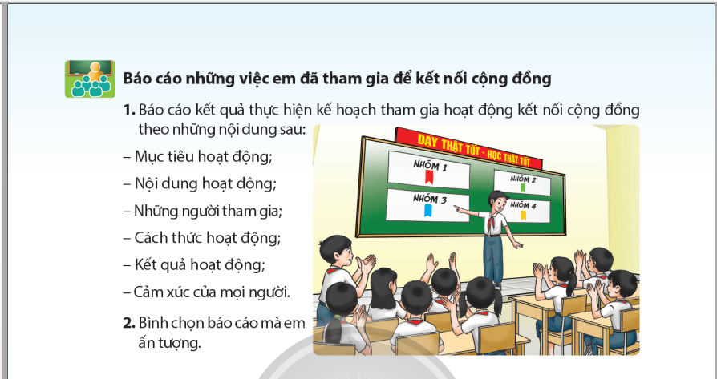
Chủ đề 4: EM YÊU TRUYỀN THỐNG QUÊ HƯƠNG
SINH HOẠT LỚP

Slide 34

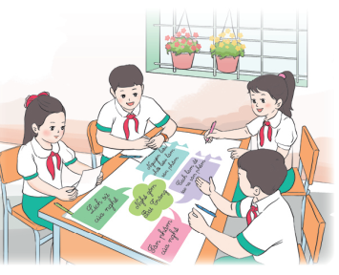
ĐẶC ĐIỂM CỦA SGK HOẠT ĐỘNG TRẢI NGHIỆM 4
Đảm bảo tính kết nối, xuyên suốt trong mỗi chủ đề, giữa các loại hình (SHDC – HĐGDTCĐ – SHL) và giữa các lớp
2
Notes:
Đảm bảo yêu cầu cần đạt và tỉ lệ của các mạch nội dung theo yêu cầu của CT HĐTN

Slide 35
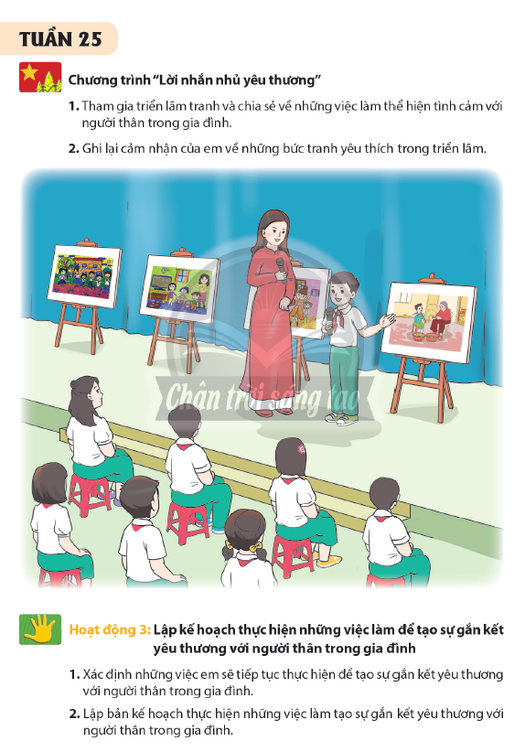
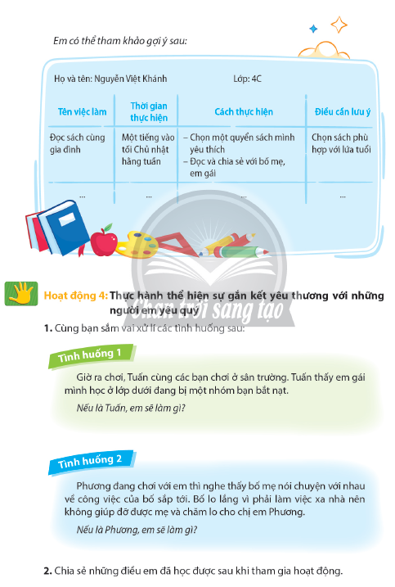

TÍNH KẾT NỐI, XUYÊN SUỐT GIỮA CÁC HOẠT ĐỘNG
Chủ đề 7: GẮN KẾT GIA ĐÌNH – QUÝ TRỌNG PHỤ NỮ
Notes:
Đổi sang nội dung của Tuần 10 – Chủ đề 3 (tr29 -30)

Slide 36
Tính kết nối, XUYÊN SUỐT GIỮA CÁC LOẠI HÌNH TRONG CHỦ ĐỀ
Chủ đề 3 - BIẾT ƠN THẦY CÔ – YÊU QUÝ BẠN BÈ
TUẦN 9 | TUẦN 10 | TUẦN 11 | TUẦN 12
SHDC: Tham gia tháng hành động «Em là học sinh thân thiện» | SHDC: Chương trình «Thầy cô trong trái tim em» | SHDC: Văn nghệ chào mừng ngày Nhà giáo Việt Nam 20-11 | SHDC: Tham gia tổng kết tháng hành động «Em là học sinh thân thiện»
HĐGDTCĐ: HĐ 1: Chia sẻ những ấn tượng hoặc kỉ niệm của em về thầy cô và bạn bè HĐ 2: Tìm hiểu những lời nói, việc làm để duy trì và phát triển quan hệ tốt đẹp với thầy, cô giáo HĐ 3: Tìm hiểu những lời nói, việc làm để duy trì và phát triển quan hệ tốt đẹp với bạn bè | HĐGDTCĐ: HĐ 4: Thể hiện những lời nói, việc làm duy trì và phát triển quan hệ tốt đẹp với thầy, cô giáo HĐ 5: Lập kế hoạch thực hiện những việc làm duy trì và phát triển quan hệ tốt đẹp với bạn bè HĐ nối tiếp | HĐGDTCĐ: HĐ 6: Xác định một số vấn đề thường xảy ra trong quan hệ với bạn bè HĐ 7: Tìm hiểu cách giải quyết khi có vấn đề xảy ra trong quan hệ với bạn bè | HĐGDTCĐ: HĐ 8: Xử lí tình huống trong quan hệ với bạn bè HĐ 9: Chia sẻ về những thay đổi tích cực trong việc duy trì và phát triển quan hệ tốt đẹp với bạn bè, thầy cô
SHL: Chia sẻ bài thơ, câu chuyện về thầy, cô giáo | SHL: Làm báo tường chào mừng ngày Nhà giáo Việt Nam 20-11 | SHL: Tham gia trò chơi tập thể (gắn kết bạn bè) | SHL: Tham gia múa hát tập thể theo chủ đề «Thầy cô và bạn bè»

Slide 37
TÍNH xuyên suốt, KẾT NỐI GIỮA CÁC LỚP
Tháng | LỚP 1 | LỚP 2 | LỚP 3 | LỚP 4
9 | Em và mái trường mến yêu | Em và mái trường mến yêu | Em và trường tiểu học thân yêu | Em lớn lên cùng mái trường mến yêu
10 | Vì một cuộc sống an toàn | Vì một cuộc sống an toàn | An toàn trong cuộc sống | An toàn trong cuộc sống của em
11 | Kính yêu thầy cô – Thân thiện với bạn bè | Kính yêu thầy cô – Thân thiện với bạn bè | Kính yêu thầy cô – Thân thiện với bạn bè | Biết ơn thầy cô – Yêu quý bạn bè
12 | Tự hào trường em | Truyền thống quê em | Tự hào truyền thống quê em | Em yêu truyền thống quê hương
1 | Chào năm mới | Chào năm mới | Năm mới và việc tiêu dùng thông minh | Chào năm mới và chi tiêu tiết kiệm
2 | Mùa xuân trên quê em | Chăm sóc và phục vụ bản thân | Chăm sóc và phát triển bản thân | Phát triển bản thân
3 | Yêu thương gia đình – Quý trọng phụ nữ | Yêu thương gia đình – Quý trọng phụ nữ | Yêu thương gia đình – Quý trọng phụ nữ | Gắn kết gia đình – Quý trọng phụ nữ
4 | Môi trường xanh – Cuộc sống xanh | Môi trường xanh – Cuộc sống xanh | Cuộc sống xanh | Em và cuộc sống xanh
5 | Những người sống quanh em | Những người sống quanh em | Những người sống quanh em và nghề em yêu thích | Những người sống quanh em và nghề truyền thống quê hương
Notes:
- Ở lớp 1, 2: tên chủ đề 4, chủ đề 6 có sự khác nhau là kết quả tất yếu của việc gộp 3 cuốn sách theo yêu cầu của NXB Giáo dục Việt Nam, gồm: bộ SGK HĐTN 2 (Phó Đức Hoà – Bùi Ngọc Diệp), bộ SGK HĐTN 2 (Vũ Quang Tuyên) và bộ SGK HĐTN 2 (Đinh Thị Kim Thoa). Tuy nhiên, mặc dù đổi tên, nhưng nội hàm của Chủ đề cũng được xây dựng có tính liên quan. Chẳng hạn, chủ đề 4, lớp 1 là Tự hào trường em hướng đến truyền thống nhà trường thì chủ đề 4 – Truyền thống quê em ở lớp 2, 3 cũng hướng đến vấn đề truyền thống nhưng mở rộng phạm vi truyền thống quê hương, cộng đồng.
- Ở lớp 2, 3: tên chủ đề 6 được mở rộng phạm vi ở lớp 3: từ “phục vụ bản thân” đến “phát triển bản thân” nhằm thể hiện rõ hơn sự phát triển chủ đề. Riêng mục “phát triển bản thân” nhóm tác giả phát huy gợi ý của Chủ tịch Hội đồng từ khi thẩm định
- Còn lại, các chủ đề đều phát triển xuyên suốt từ lớp 1 đến lớp 5.

Slide 38

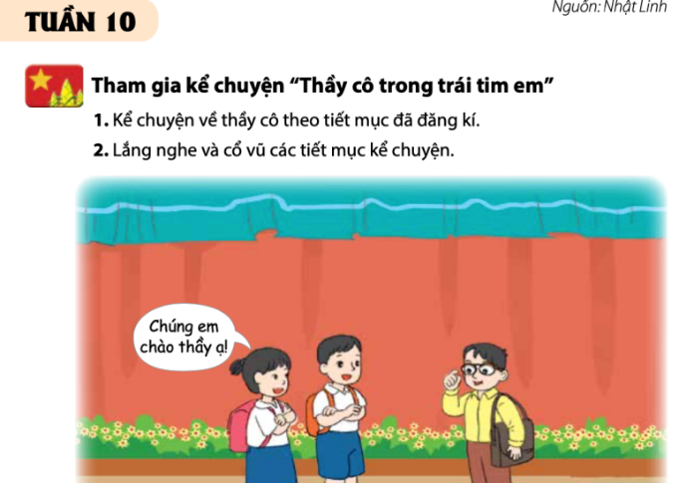
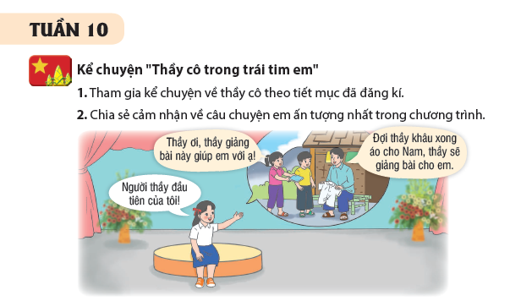
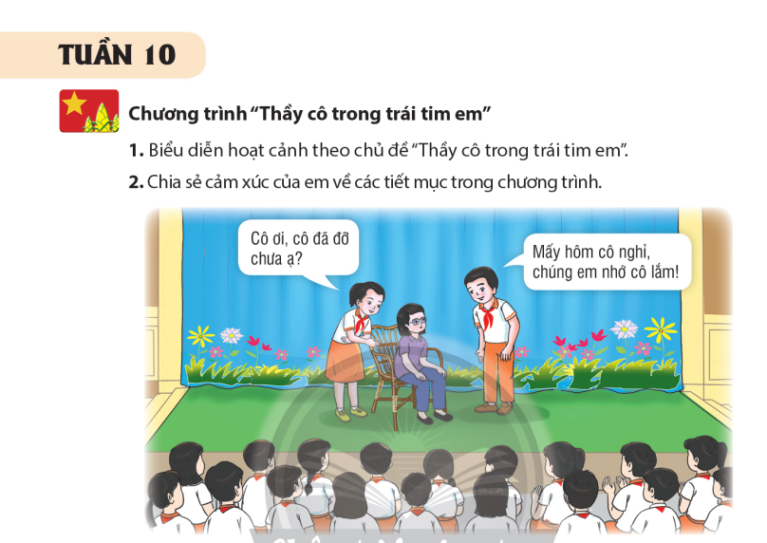


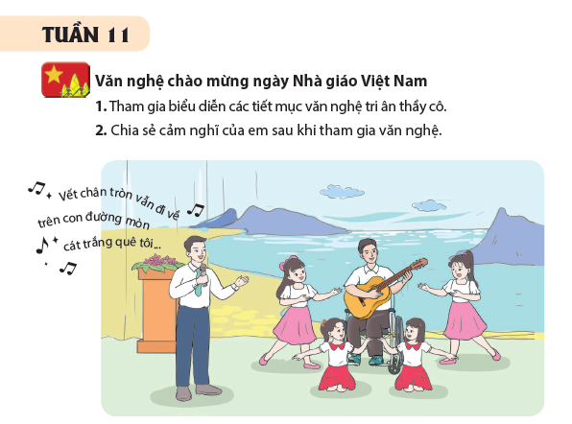
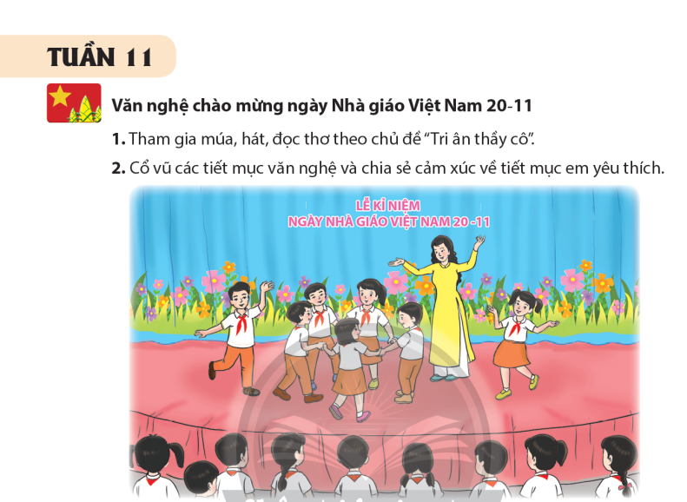
TÍNH KẾT NỐI GIỮA CÁC LỚP CỦA HOẠT ĐỘNG SINH HOẠT DƯỚI CỜ
ĐẢM BẢO BẢN CHẤT CỦA HOẠT ĐỘNG NHÓM LỚn
Chủ đề 3: BIẾT ƠN THẦY CÔ – YÊU QUÝ BẠN BÈ
LỚP 1
LỚP 2
LỚP 3
LỚP 4

Slide 39

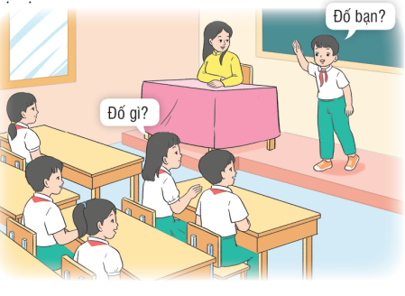
ĐẶC ĐIỂM CỦA SGK HOẠT ĐỘNG TRẢI NGHIỆM 4
Tiến trình tổ chức hoạt động của các chủ đề dựa theo các lí thuyết học tập trải nghiệm; đảm bảo tính liên tục trong quá trình rèn luyện và phát triển phẩm chất, năng lực của học sinh
3
Notes:
SGK Hoạt động trải nghiệm 4 được biên soạn bám sát Chương trình, với kế hoạch giáo dục ro ràng: Mỗi tháng 1 chủ đề, mỗi chủ đề 3 - 4 tuần, mỗi tuần 3 tiết, mỗi tiết 1 loại hình hoạt động (Sinh hoạt dưới cờ, Hoạt động giáo dục theo chủ đề, Sinh Hoạt lớp).

Slide 40
QUY TRÌNH Thiết kế và tổ chức
HOẠT ĐỘNG giáo dục theo chủ đề
Nhận diện - Khám phá
Tìm hiểu - Mở rộng
Thực hành - Vận dụng
Đánh giá - Phát triển
HOẠT ĐỘNG GIÁO DỤC THEO
CHỦ ĐỀ
Notes:
SGK Hoạt động trải nghiệm 4 được biên soạn bám sát Chương trình, với kế hoạch giáo dục rõ ràng: Mỗi tháng 1 chủ đề, mỗi chủ đề 3 - 4 tuần, mỗi tuần 3 tiết, mỗi tiết 1 loại hình hoạt động (Sinh hoạt dưới cờ, Hoạt động giáo dục theo chủ đề, Sinh Hoạt lớp).

Slide 41
QUY TRÌNH THIẾT KẾ VÀ TỔ CHỨC
HOẠT ĐỘNG GIÁO DỤC THEO CHỦ ĐỀ
Nhận diện – Khám phá HS chuẩn bị tâm thế, sẵn sàng tham gia hoạt động, bước đầu được tiếp xúc và xác định nhiệm vụ hoạt động gắn với kinh nghiệm thực tiễn của bản thân, tạo mối liên hệ giữa kinh nghiệm đã có với nhiệm vụ hoạt động, đồng thời kích thích sự tham gia của HS vào các hoạt động tiếp theo. | 2. Tìm hiểu – Mở rộng HS kiến tạo, khái quát được tri thức, làm quen với kĩ năng có phạm vi rộng hơn những gì các em đã biết, đã làm. Tăng cường tham gia các hoạt động làm việc nhóm, giao lưu, giao tiếp giữa HS với HS, HS với GV và các đối tượng khác.
3. Thực hành – Vận dụng HS sử dụng được kiến thức, kĩ năng đã học vào thực tế (môi trường giả định và môi trường thực). Qua đó tự điều chỉnh cách thức hoạt động và tích luỹ thêm kinh nghiệm cho bản thân, từ đó các em tự tin, chủ động giải quyết các vấn đề tương tự của thực tiễn cuộc sống. Ở giai đoạn này, GV thường giao cho HS các nhiệm vụ cụ thể gắn liền với chủ đề giáo dục để HS thực hành ngay trên lớp và vận dụng vào các tình huống, hoàn cảnh ở gia đình và cộng đồng | 4. Đánh giá – Phát triển HS tự đánh giá và đánh giá lẫn nhau những gì mình đã học và làm được qua các hoạt động từ đó tiếp tục rèn luyện để hoàn thiện
HOẠT ĐỘNG GIÁO DỤC THEO
CHỦ ĐỀ
GV tổ chức các hoạt động giúp cho HS sử dụng được kết quả thực hiện nhiệm vụ cá nhân; từ đó, tham gia vào những hoạt động có sự liên kết, hợp tác với các bạn nhằm khắc sâu và mở rộng kiến thức, kĩ năng mới. HS được trải nghiệm các hoạt động đội nhóm và thực hiện hoạt động tự đánh giá để tiếp tục điều chỉnh và phát triển bản thân. Từ đó, giúp HS hình thành và phát triển các năng lực và phẩm chất tương ứng với mỗi chủ đề.
Notes:
Sửa lại giải thích 4 pha
Nhận diện – Khám phá
2. Tìm hiểu – Mở rộng
3. Thực hành – Vận dụng
4. Đánh giá – Phát triển
(lấy lại trong sách giáo viên HĐTN nhưng chỉnh sửa lấy keyword)
Note: phân tích kĩ chủ đề môi trường xanh – cuộc sống xanh, để minh hoạ cho quy trình thiết kế và tổ chức Hoạt động trải nghiệm theo chủ đề.

Slide 42

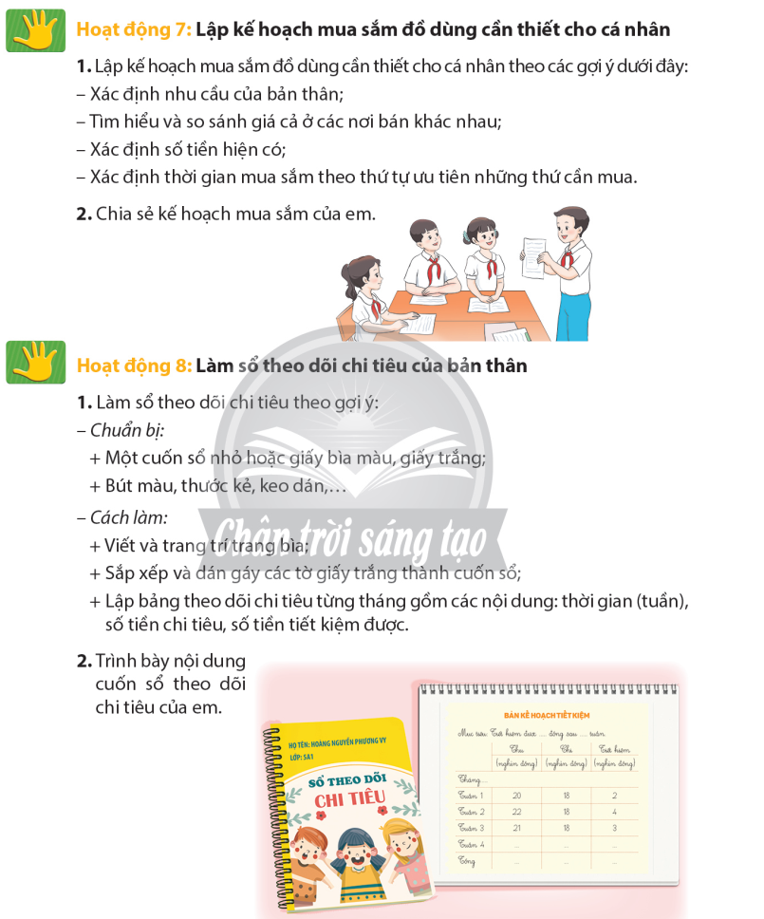
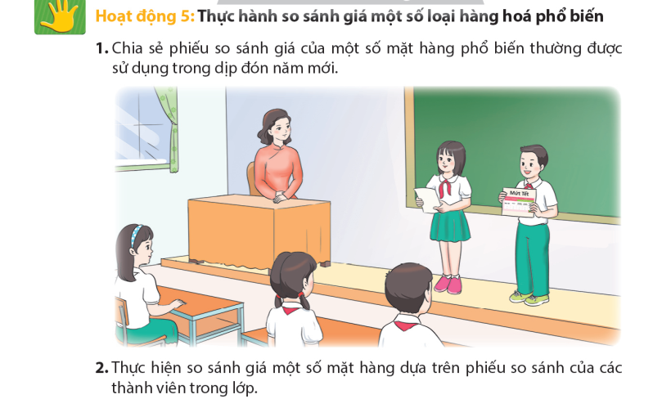
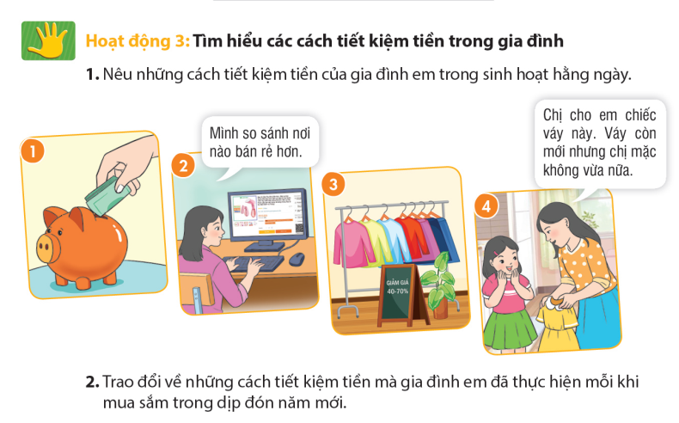
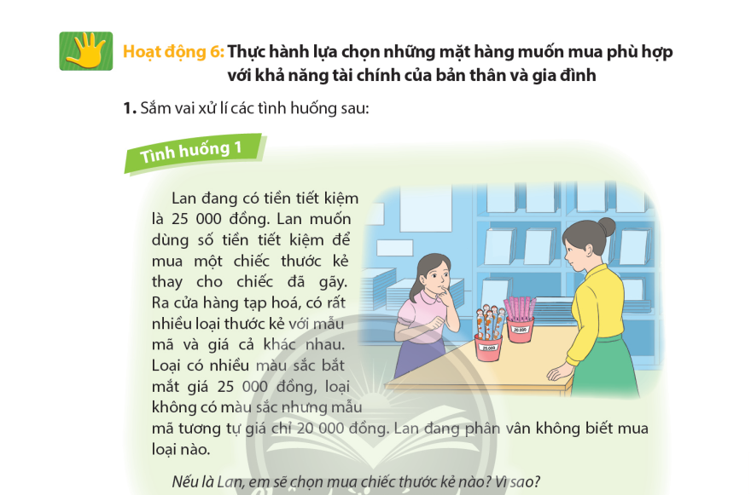
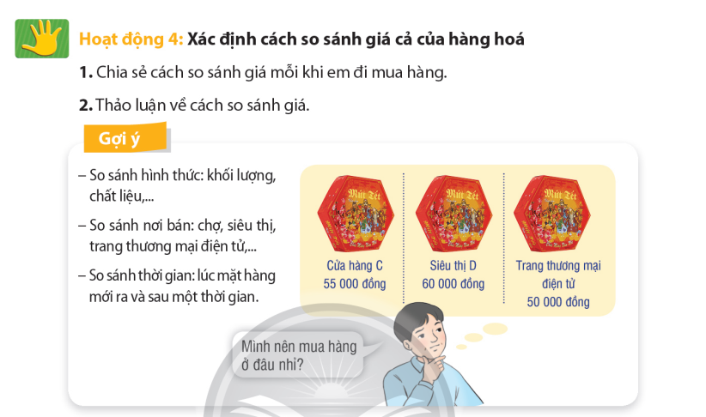

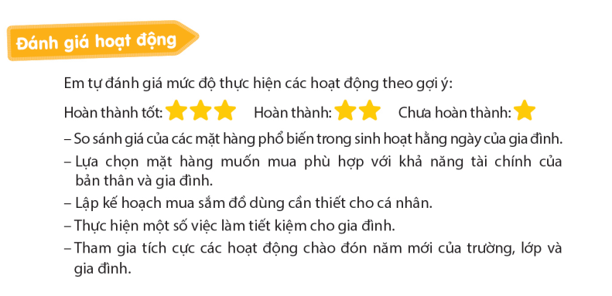
Chủ đề 5: Chào năm mới và chi tiêu tiết kiệm
Nhận diện –
Khám phá
Thực hành –
Vận dụng
Tìm hiểu –
Mở rộng
Đánh giá –
Phát triển

Slide 43

NGHỈ GIẢI LAO
Notes:
Link nhạc nhẹ

Slide 44
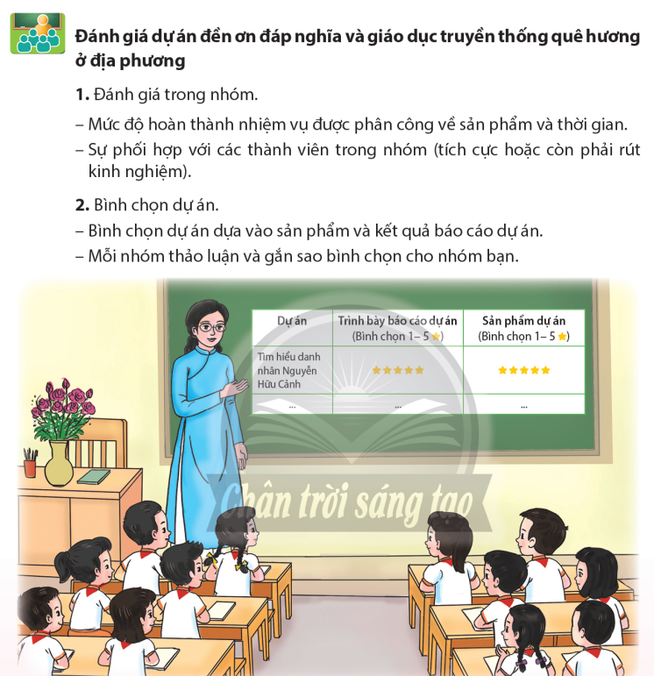
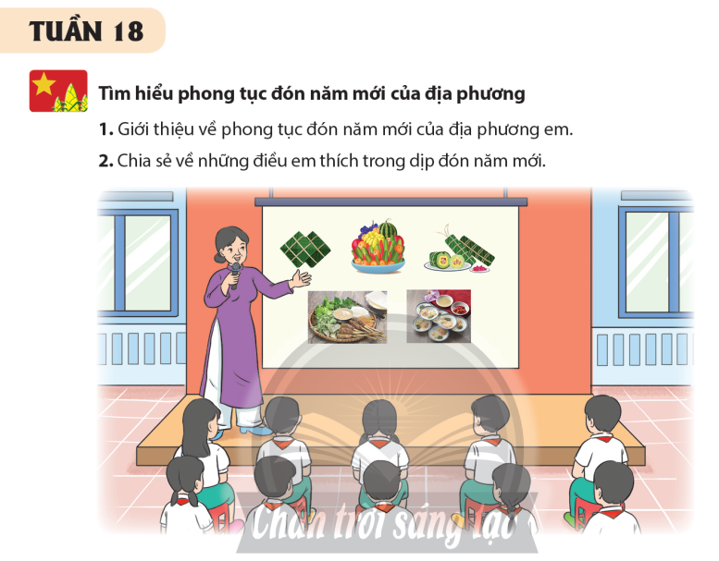
ĐẶC ĐIỂM CỦA SGK HOẠT ĐỘNG TRẢI NGHIỆM 4
4
Sách được thiết kế theo hướng mở, tích hợp nội dung giáo dục địa phương
Chủ đề 5: CHÀO NĂM MỚI VÀ CHI TIÊU TIẾT KIỆM
Chủ đề 4: EM YÊU TRUYỀN THỐNG QUÊ HƯƠNG

Slide 45



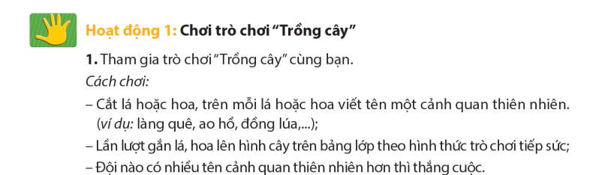
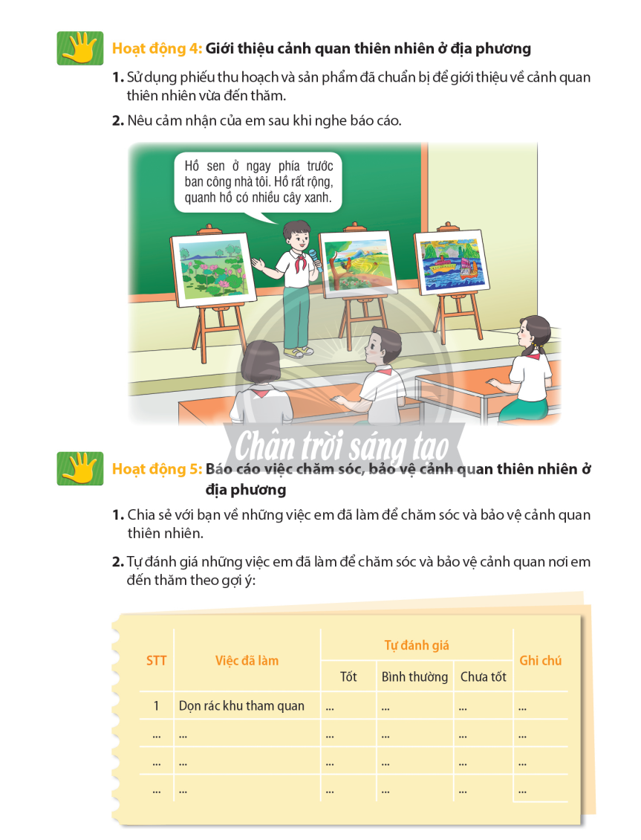
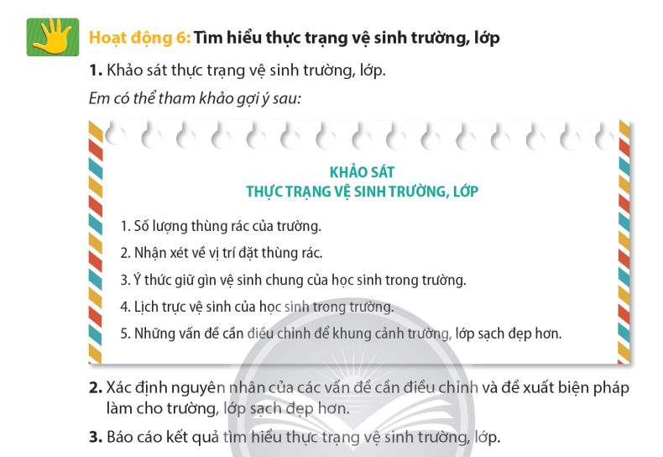
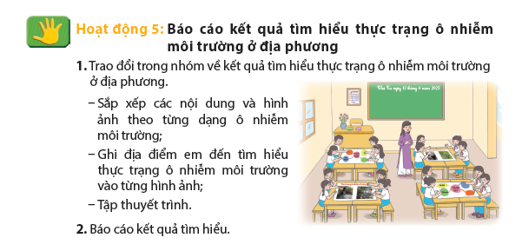

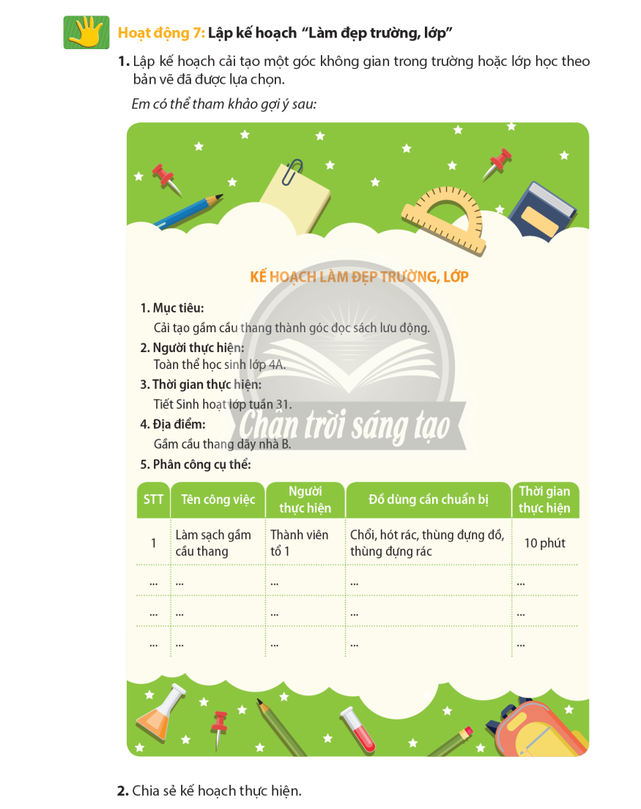
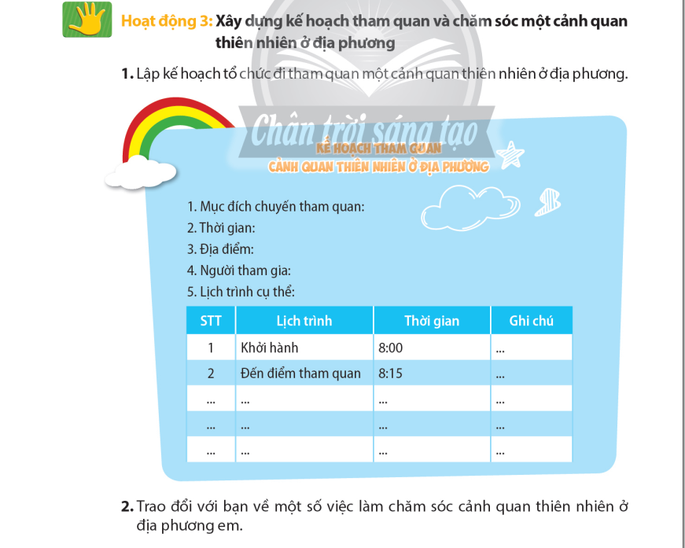
Chủ đề 8: EM VÀ CUỘC SỐNG XANH
HOẠT ĐỘNG GIÁO DỤC THEO
CHỦ ĐỀ

Slide 46
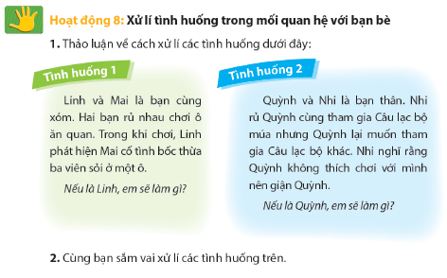
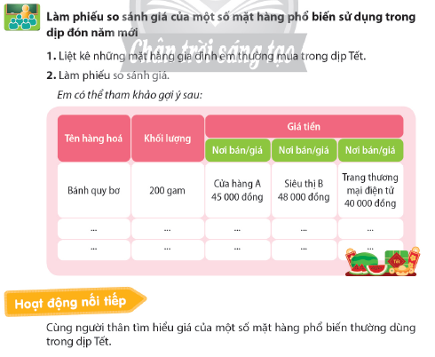
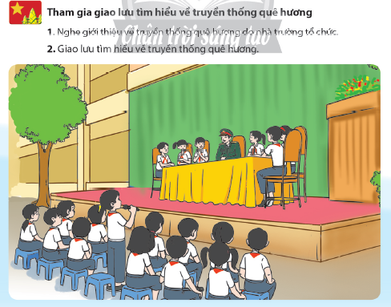
ĐẶC ĐIỂM CỦA SGK HOẠT ĐỘNG TRẢI NGHIỆM 4
Sách tạo cơ hội cho HS tương tác với HS, với gia đình, cộng đồng trong việc tham gia các Hoạt động trải nghiệm và đánh giá.
5
Chủ đề 3: BIẾT ƠN THẦY CÔ
– YÊU QUÝ BẠN BÈ
Chủ đề 5: CHÀO NĂM MỚI
VÀ CHI TIÊU TIẾT KIỆM
Chủ đề 4: EM YÊU
TRUYỀN THỐNG QUÊ HƯƠNG
Tương tác giữa HS với HS
Tương tác giữa HS với gia đình
Tương tác giữa HS với cộng đồng

Slide 47


Chủ đề 9: NHỮNG NGƯỜI SỐNG QUANH EM
VÀ NGHỀ TRUYỀN THỐNG QUÊ HƯƠNG

Slide 48






NÉT NỔI BẬT CỦA SGK HOẠT ĐỘNG TRẢI NGHIỆM 4
1
Nội dung, hình ảnh đảm bảo tính vùng miền
(phong tục, tập quán, nghề nghiệp, dân tộc thiểu số) và
đảm bảo sự hài hòa về giới tính
2
Hình thức tổ chức phong phú, không gian hoạt động trải nghiệm linh hoạt
3
Sách có độ mở, dễ sử dụng; giúp cho học sinh, giáo viên thực hiện nhiệm vụ hiệu quả
4
Hình ảnh sinh động, màu sắc hấp dẫn,
phù hợp với học sinh lớp 4
5
Sách giúp học sinh tự đánh giá được sau mỗi chủ đề

Slide 49
SÁCH GIÁO VIÊN
HOẠT ĐỘNG TRẢI NGHIỆM LỚP 4
49
PHẦN 1: NHỮNG VẤN ĐỀ CHUNG VỀ HOẠT ĐỘNG TRẢI NGHIỆM TRONG CHƯƠNG TRÌNH GDPT
PHẦN 2: HƯỚNG DẪN THỰC HIỆN CÁC CHỦ ĐỀ HOẠT ĐỘNG TRẢI NGHIỆM LỚP 4

Slide 50
LÀM VIỆC NHÓM:
  1. Nghiên cứu cấu trúc chủ đề sách giáo viên
  - Nêu cấu trúc của chủ đề
  - Nêu ý nghĩa của thư gửi phụ huynh
  2. Nêu những băn khoăn, thắc mắc khác
Thời gian chuẩn bị: 10p
Notes:
SGK Hoạt động trải nghiệm 4 được biên soạn bám sát Chương trình, với kế hoạch giáo dục ro ràng: Mỗi tháng 1 chủ đề, mỗi chủ đề 3 - 4 tuần, mỗi tuần 3 tiết, mỗi tiết 1 loại hình hoạt động (Sinh hoạt dưới cờ, Hoạt động giáo dục theo chủ đề, Sinh Hoạt lớp).

Slide 51

CẤU TRÚC CHỦ ĐỀ TRONG SÁCH GIÁO VIÊN
51
  I. YÊU CẦU CẦN ĐẠT
  II. CHUẨN BỊ
  1. Giáo viên:
  2. Học sinh:
  III. GỢI Ý TỔ CHỨC HOẠT ĐỘNG
  Mỗi tuần đều hướng dẫn tổ chức các hoạt động:
  Tuần 1
  Tuần 2
  Tuần 3
  Tuần 4
ĐÁNH GIÁ HOẠT ĐỘNG
THƯ GỬI PHỤ HUYNH
Phụ huynh quan sát, hỗ trợ những hoạt động rèn luyện ở nhà của học sinh.
Phụ huynh nhận xét, đánh giá những hoạt động rèn luyện ở nhà của học sinh và gửi lại cho giáo viên chủ nhiệm.
Hoạt động giáo dục theo chủ đề

Slide 52
VỞ BÀI TẬP
HOẠT ĐỘNG TRẢI NGHIỆM LỚP 4
52
Hỗ trợ học sinh chuẩn bị tham gia vào các hoạt động.
Giúp học sinh rèn kĩ năng cho bản thân sau khi thực hiện các chủ đề.
Giúp học sinh tự đánh giá và đánh giá đồng đẳng.
Giúp các lực lượng giáo dục khác tham gia vào đánh giá.
Là sản phẩm để học sinh lưu giữ trong hồ sơ hoạt động cá nhân

Slide 53

53
DỄ LÀM
ĐẶC TRƯNG
DỄ HIỂU
HIỆU QUẢ

Slide 54
NGHỈ TRưA
Notes:
Link nhạc nhẹ

Slide 55



THIẾT KẾ VÀ TỔ CHỨC
HOẠT ĐỘNG TRẢI NGHIỆM
PHẦN 3

Slide 56
Phân tích cách tổ chức hoạt động trải nghiệm trong video theo các câu hỏi sau:
Xác định các hoạt động được giáo viên tổ chức trong chủ đề. Với mỗi hoạt động cần nêu rõ:
- Tên hoạt động
- Mục tiêu của hoạt động
- Hoạt động này thực hiện mục tiêu nào trong mục tiêu chung của bài học
- Cách thức tổ chức hoạt động của giáo viên (giao nhiệm vụ; hướng dẫn thưc hiện nhiệm vụ;
khích lệ, động viên học sinh; bao quát lớp, hỗ trợ học sinh kịp thời)
- Cách thức giáo viên tiến hành đánh giá trong quá trình tổ chức hoạt động.
2. Học sinh tham gia vào các hoạt động giáo viên tổ chức như thế nào?
- Ý thức chuẩn bị
- Thực hiện nhiệm vụ
- Tinh thần, thái độ
3. Thầy/cô học được gì qua cách tổ chức hoạt động của giáo viên?
4. Những điểm thầy/cô thấy cần điều chỉnh để phù hợp với thực tiễn giáo dục của địa phương.
5. Đề xuất cách thức điều chỉnh cụ thể.

Slide 57

Một số lưu ý
1. Với học sinh tiểu học, việc giao nhiệm vụ và hướng dẫn học sinh cần ngắn gọn, rõ ràng, chú ý giọng điệu cử chỉ tạo tâm thế vui tươi cho học sinh.
2. Giáo viên cần chú ý đến việc phân bổ thời gian hợp lý để đảm bảo cho từng học sinh tham gia được hoạt động, rèn kĩ năng và từ đó hình thành các phẩm chất, năng lực cần thiết.
3. Tùy vào điều kiện thực tế của địa phương và đặc điểm của học sinh, các thầy cô có thể yêu cầu học sinh chuẩn bị tranh hoặc ảnh hoặc đơn giản chỉ là những thông tin liên quan đến hoạt động.
4. Để đảm bảo mọi học sinh đều được tham gia hoạt động, các thầy cô cần chú ý đến cách tổ chức: cá nhân chuẩn bị - cá nhân chia sẻ trong nhóm – chia sẻ trước lớp. Trong tổ chức hoạt động, giáo viên cần có sự chuyển tiếp linh hoạt giữa các hoạt động, không nhất thiết phải ngắt và nhắc lại cụ thể hoạt động tiếp theo là gì. Một tiết hoạt động cần có sự chuyển tiếp mềm mại để học sinh hứng thú và tham gia hoạt động một cách tự nhiên.
5. Việc đánh giá được tiến hành thường xuyên qua các chủ đề. Từ đó rèn cho học sinh kĩ năng tự đánh giá và đánh giá lẫn nhau. Giáo viên cũng như học sinh có thể nhìn lại kết quả đánh giá sau một học kì, một năm để thấy sự tiến bộ của học sinh trong hoạt động cũng như trong khả năng nhận xét, đánh giá.
Việc tương tác với phụ huynh và kết nối với gia đình, cộng đồng trong đánh giá là hết sức cần thiết do đó giáo viên cần hướng dẫn kĩ học sinh cách thực hiện cũng như có sự thống nhất với phụ huynh về cách thức đánh giá. Kết quả đánh giá cũng được lưu vào hồ sơ học tập của học sinh và là một trong những căn cứ để đánh giá sự hình thành và phát triển phẩm chất năng lực của học sinh.

Slide 58
thiết kế kế hoạch tổ chức hoạt động trải nghiệm
58
1. Chọn hoạt động trải nghiệm theo chủ đề của một tuần bất kì trong SGK Hoạt động trải nghiệm 4, nghiên cứu và thực hành thiết kế hoạt động.
Với mỗi hoạt động ghi rõ:
- Tên hoạt động
- Mục tiêu và cách tổ chức hoạt động
2. Thời gian chuẩn bị: 20p

Slide 59

Khung kế hoạch tổ chức hoạt động
Theo công văn 2345/BGDĐT-GDTH về việc Hướng dẫn xây dựng kế hoạch giáo dục của nhà trường cấp Tiểu học, ngày 07 tháng 6 năm 2021

Slide 60
kế hoạch tổ chức chủ đề hoạt động trải nghiệm
60
Tên chủ đề
1. Yêu cầu cần đạt
Chủ đề góp phần hình thành các phẩm chất, năng lực
2. Chuẩn bị/Đồ dùng DH
2.1. Giáo viên
2.2. Học sinh
3. Các hoạt động chủ yếu
Hoạt động 1: (tên hoạt động)
Mục tiêu, cách tổ chức hoạt động
Hoạt động 2:…….
Hoạt động 3:
Hoạt động…: Đánh giá
GỢI Ý

Slide 61

Quy trình
Thiết kế và tổ chức hoạt động sinh hoạt dưới cờ
Quy trình thiết kế
Xác định thời gian, địa điểm, quy mô tổ chức
Xác định nội dung chương trình hoạt động sinh hoạt dưới cờ
Lựa chọn hình thức tổ chức
Xác định mục đích, yêu cầu
Quy trình tổ chức
Tập trung, ổn định nền nếp
Tiến hành nghi lễ chào cờ
Tiến hành chương trình sinh hoạt dưới cờ
Tổng kết hoạt động sinh hoạt dưới cờ
Kiểm tra các điều kiện tổ chức hoạt động: cơ sở vật chất, thiết bị cho buổi sinh hoạt dưới cờ.

Slide 62


Quy trình thiết kế và tổ chức sinh hoạt lớp
Xác định thời gian, địa điểm, quy mô tổ chức
Xác định nội dung, hình thức, chương trình sinh hoạt lớp
Tổ chức tiết sinh hoạt lớp
- Bước 1:Tái hiện và chia sẻ:
Dành thời gian để học sinh nhớ lại các hoạt động trong tuần qua
- Bước 2: Sinh hoạt theo chủ đề:
Nhóm được phân công điều hành giờ sinh hoạt theo chủ điểm. Cả lớp tự làm việc theo nội dung, kế hoạch của nhóm trực tuần đã chuẩn bị (nội dung này được GVCN duyệt và góp ý trước): đọc sách, đố vui, tiểu phẩm, văn nghệ, diễn kịch, kể chuyện….
- Bước 3: Tổng kết:
GV hỗ trợ HS gặp khó khăn và ghi nhận những cố gắng của học sinh. Học sinh ghi lại những việc cần làm và thời gian hoàn thành công việc của tuần kế tiếp

Slide 63
HỆ TÀI NGUYÊN TRỰC TUYẾN
VÀ
GÓC HỖ TRỢ

Slide 64
HỆ TÀI NGUYÊN TRỰC TUYẾN
Giới thiệu sách
Hướng dẫn sử dụng sách
Ma trận kiến thức, kĩ năng
Phân phối chương trình
Kế hoạch giảng dạy tham khảo
Tài liệu tập huấn
Phim giới thiệu bộ môn
Phim minh hoạ tiết dạy tham khảo
taphuan.nxbgd.vn
hanhtrangso.nxbgd.vn
www.chantroisangtao.vn

Slide 65

GÓC HỖ TRỢ
Ghi nhận các góp ý của bạn đọc, chuyển đến ban biên tập để tham khảo, phản biện
và chỉnh sửa.
Kết nối tập huấn giữa giáo viên với tác giả, Chủ biên, Tổng Chủ biên các môn học/
hoạt động giáo dục.
Hỗ trợ phát hành và công tác thư viện.
www.chantroisangtao.vn/hotro

Slide 66
Một cuộc khám phá mới không chỉ là tìm được vùng đất mới mà còn nhìn bằng cặp mắt mới.
Marcel Proust
P
E
A
C
E
A new discovery is not only finding new land but also looking with new eyes.

